Slide 1
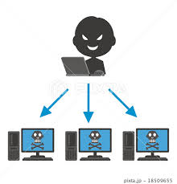

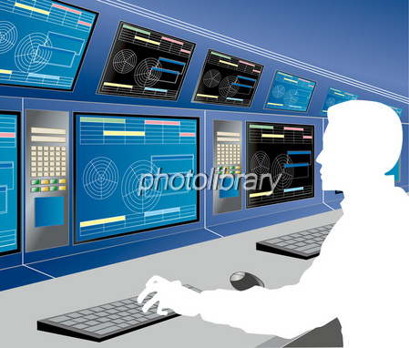
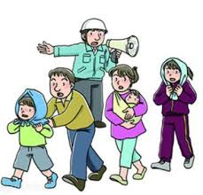
制御システムに対する
サイバーインシデント対応演習
の提案
Tsurumai Go!
橋本 芳宏
名古屋工業大学
社会工学科経営システム分野
１．制御系サイバーセキュリティ
への基本姿勢
２．PDCAを廻すための演習
３．ゲーム形式演習の提案
４．ゲームの進め方
５．想定仮想企業と想定シナリオ
Notes:
こんにちは、名古屋工業大学の橋本です。
本来は、一日のプログラムで紹介する内容を
本日は、60分に圧縮し、
制御システムに対するサイバーインシデント対応演習のために開発しました
TsurumaiGO!と名付けたシステムを紹介させていただきます。
まず、我々のサイバーセキュリティへの基本スタンスから、
インシデント対応演習の意義について考えていることを紹介させていだいてから、
ゲーム形式の演習を体験していただきたいと考えています。

Slide 2
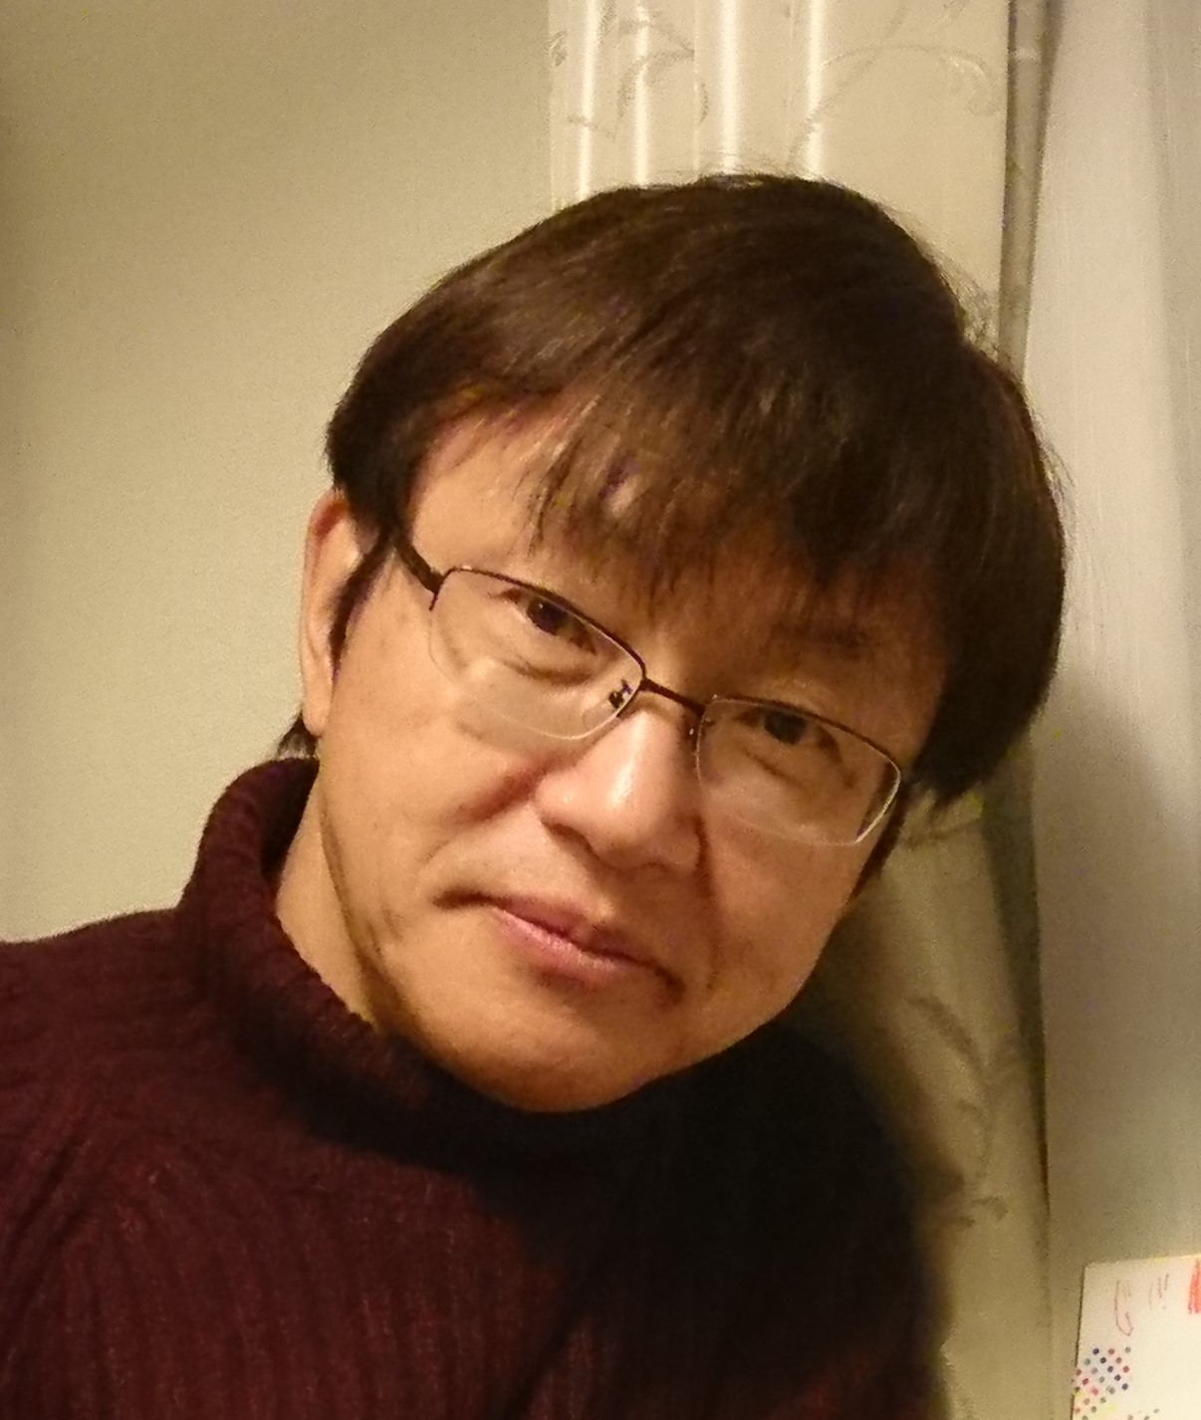
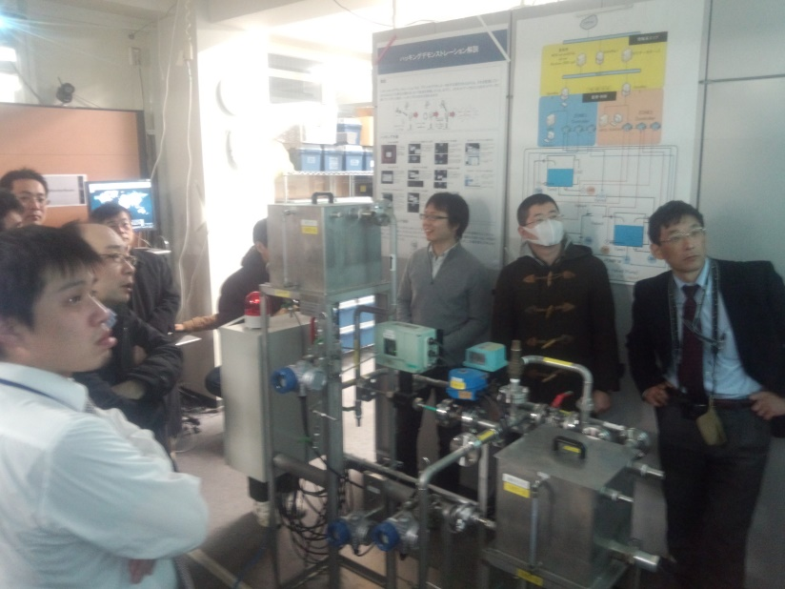
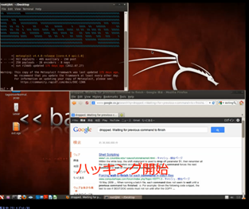
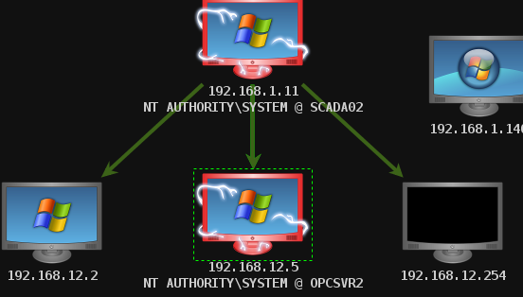
自己紹介 橋本芳宏
名古屋工業大学 社会工学科 経営システム分野 教授
（制御系セキュリティに関して）
2011年～2012年 経済産業省
制御システムセキュリティ検討タスクフォース材育成WG委員
2012年～2014年 IPA（情報処理推進機構)
制御システムワーキンググループ委員
2016年～ 内閣府 戦略的イノベーション創造プログラム
重要インフラ等におけるサイバーセキュリティの確保
セキュリティ人材育成 委員
2017年～ IPA産業サイバーセキュリティセンター講師
名古屋工業大学制御システムセキュリティWS開催
2015年3月19,20日 から 2018年9月3,4日 半年に1回
計装ベンダー,ユーザー,セキュリティベンダー,官庁等
から参加者を得て開催
研究室でのサイバー攻撃のデモには2013年からのべ500名以上
（プロセス制御に関して）
2010年～ 計測自動制御学会 プロセス塾講師
（略歴）
1985年 京都大学化学工学専攻博士課程（単位取得退学）
「蒸留塔における組成制御のための操作変数の選定」 に関する研究
1985年 名古屋工業大学 生産システム工学科 助手
2003年 名古屋工業大学 システムマネジメント学科 教授
学内組織再編を経て、現在にいたる
Notes:
登場したのはだれだと思われる方も多いと思いましたので、
お手元の資料に自己紹介をつけさせていただきましたが、
私の本来の専門は、プロセス制御です。
我々は、制御の専門家だからこそできる
サイバーセキュリティに対するアプローチがあると考えて、
これまで取り組んできておりますが、
今日は、2016年から参加しています
内閣府の戦略的イノベーション創造プログラム
のセキュリティ人材育成のプロジェクトの成果でもある
システムを紹介させていただきます。

Slide 3
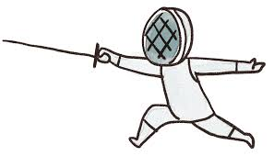
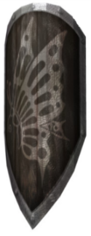
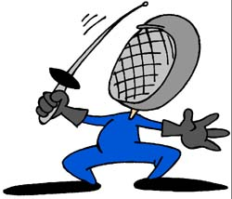
サイバー攻撃の手口は想定外でも起こることは想定できる
守るべきものは
決まっている。
サイバー攻撃に
ルールなんかあるか！
えーっ、そんなんあり～！
サイバー攻撃は所詮、情報系しか操作できないので、
ものの変化はコントローラ(測定端･操作端)を通じてしかない。
サイバー攻撃は「悪意の誤操作、悪意の誤動作」とみなせる
故障ぐらいで事故にならないように多重に防護策がとられているはず
起こりうる事故は、手口ではなく、プラントで定まる
守るべきものから、安全を確保する対策を検討すれば、
新たな手口の攻撃にも有効であるはず
Notes:
まず、この協議会が対象としているサイバーテロリストの攻撃には、
想定外がつきもので、対応はイタチごっこになりがちです。
制御系は変更も頻繁には行えないですから、
イタチごっこにすら付き合えません。
しかし、安全を基準に、サイバー攻撃対策を考えれば、
サイバー攻撃は、コントローラにとって、
「悪意の誤操作、悪意の誤動作」でしかないのです。
サイバー攻撃は、所詮、情報系しか操作できないので、
ものの変化は、コントローラかセンサーを通じてしか発生させられません。

Slide 4
サイバー攻撃の手口は想定外でも起こることは想定できる
守るべきものは
決まっている。
サイバー攻撃に
ルールなんかあるか！
えーっ、そんなんあり～！
サイバー攻撃は所詮、情報系しか操作できないので、
ものの変化はコントローラ(測定端･操作端)を通じてしかない。
サイバー攻撃は「悪意の誤操作、悪意の誤動作」とみなせる
故障ぐらいで事故にならないように多重に防護策がとられているはず
起こりうる事故は、手口ではなく、プラントで定まる
守るべきものから、安全を確保する対策を検討すれば、
新たな手口の攻撃にも有効であるはず
Notes:
コントローラの誤操作、誤動作は、安全解析で検討しているので、
サイバー攻撃の手口に関わらず、起こりうる事故は、
安全解析で洗い出されているはずです。
重要インフラでは特にコントローラの故障ぐらいで事故にならないように
多重に防護策がとられているはずです。
３．１１の時の化学プラントでは、停止シーケンスではなく、
わざと全停電をさせて停止させたプラントもあります。
熱源や原料は、ばねで弁を閉じ、冷却水は全開にしました。
停電したプラントをサイバーすることはできません。
どんなサイバー攻撃があるかもわからないから、爆発してしまうかもしれないと不安に感じるより、
守るべきものから、安全を確保する対策を検討すれば、
予想外の手口の攻撃も防げるに違いありません。

Slide 5
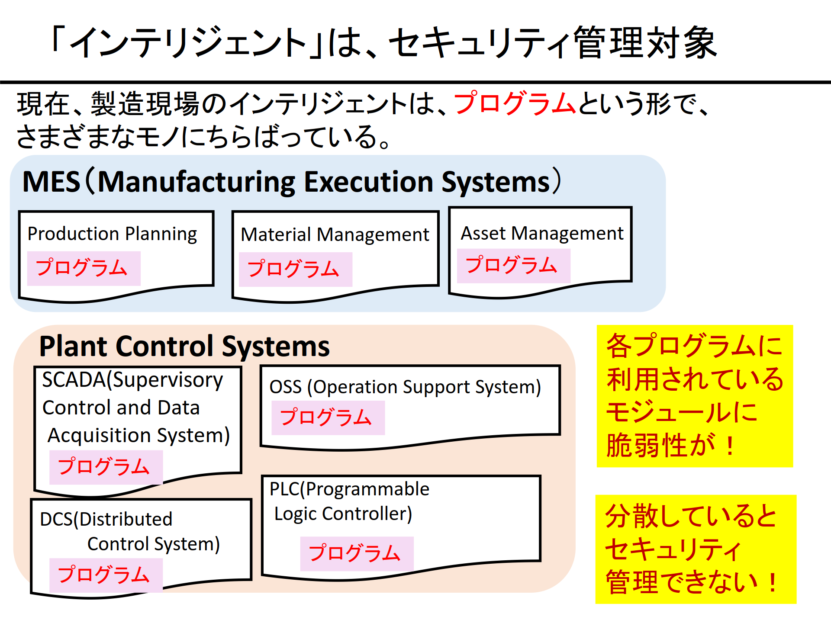
様々なプログラムがセキュリティホール候補
Notes:
サイバー攻撃が利用するセキュリティホールのほとんどがプログラムです。
現在、操業現場には、さまざまな形でプログラムが散在していて
それらが、セキュリティホールになる可能性があります。

Slide 6
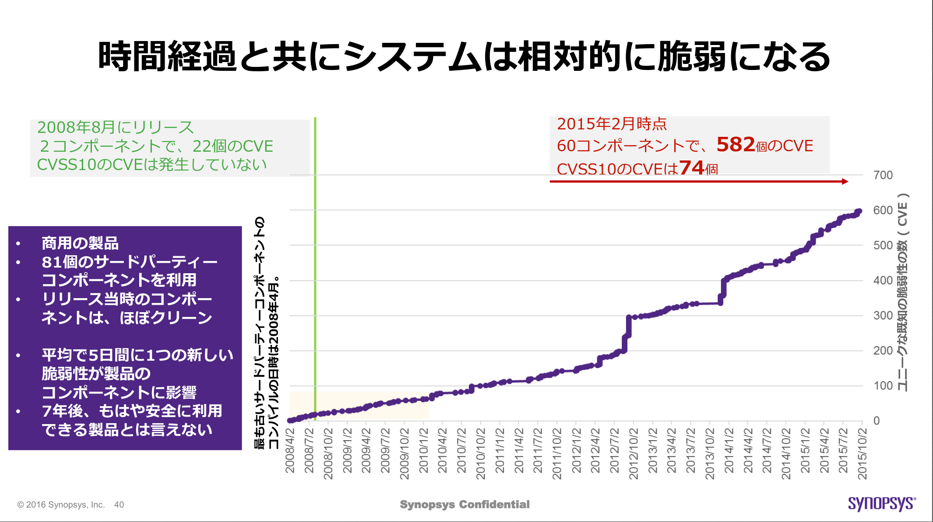

開発時はセキュアと思っても…
適用できたとして、リアルタイム処理は大丈夫？
  制御等への影響のテストはだれがどのように？
CVE:公知の脆弱性情報 CVSS10は深刻なものと示す
Synopsysから入手した資料より
Notes:
プログラムはどんなにセキュアに開発したとしても、脆弱性が発生してしまうと考えるべきです。
このシートは、2008年に、すごくセキュリティに意識の高いチームが開発したシステムに
どれだけ脆弱性が現れたかというグラフです。
脆弱性はパッチができてから公開されるので、
このシステムは、これだけパッチをあてられたということなのですが、
5日に1個のペースで脆弱性が発生しています。
意識高く開発したとしてもです。
そして、この脆弱性の報告は急激に増え続けていますし、
そんなに頻繁に対策もできないので、
セキュリティホールはつねに存在することを前提に、
セキュリティ対策を考えなければなりません。

Slide 7
標的型攻撃(ｻｲﾊﾞｰﾃﾛﾘｽﾄ)には早期検知が必須
時間
攻撃エリア拡大
侵入
情報漏洩
プラント自体には、
変化がない状態からの復旧
爆弾設置
同時爆発
深刻度
ITのみの担当？
復旧
攻撃による
トータルの深刻度
OTはここで初めて担当？
爆発前に検知することが
重要であるし、
多く爆弾を仕掛られる程
チャンスは多くなる
プラントが破壊あるいは
停止させられた状態からの復旧
複数個所で同時に被害を発生させることで、被害が甚大になる
（救急車も消防車も間に合わない）被害が発生する前になんとか
Notes:
特に、サイバーテロリストは、
被害を大きくするために、簡単には、物理的変化を起こしません。
侵入して、情報を搾取して、爆弾を設置するということを
繰り返し、多くの場所で同時に爆発させることで、
消防車も救急車も手が足りないという状態を発生させます。
ウクライナでは30か所の変電所とコールセンターを同時にやっつけました。
東京オリンピックでは、踏切も、信号も、自動改札も、同時にやっつけようとするかもしれません。
現在、情報システムと制御ネットワークは担当者が異なり、
情報システムの通信は監視していても、
制御システムの通信を監視している企業は少ないのが実態ではないでしょうか。
制御システムは、センサによる物理的な監視を行っていますが、
これでは、手遅れになってしまいます。

Slide 8
標的型攻撃(ｻｲﾊﾞｰﾃﾛﾘｽﾄ)には早期検知が必須
時間
攻撃エリア拡大
侵入
情報漏洩
プラント自体には、
変化がない状態からの復旧
爆弾設置
同時爆発
深刻度
ITのみの担当？
復旧
攻撃による
トータルの深刻度
OTはここで初めて担当？
爆発前に検知することが
重要であるし、
多く爆弾を仕掛られる程
チャンスは多くなる
プラントが破壊あるいは
停止させられた状態からの復旧
複数個所で同時に被害を発生させることで、被害が甚大になる
（救急車も消防車も間に合わない）被害が発生する前になんとか
Notes:
物理的な変化が起こる前に、制御システムに起こる変化を検知して対応できれば、
被害を局在化し、復旧までの期間を短くできますし、
検知するチャンスも多いはずです。
我々は、演習をすればセキュアになるとは思っていません。
少なくとも、検知システムを導入して、そのシステムでの検知を
早期対応につなげるために、インシデント対応が必要だと考えています。

Slide 9

セキュリティは破られる前提で対策を
産業系システムでの被害が現実のものに
  2014年には、ドイツの製鉄所が壊滅的な被害
  2015年12月には、ウクライナの30変電所が同時に被害
  2017年には、WannaCrayで、病院、電力会社、空港、
  公共交通機関、中央銀行などインフラ施設も被害に
  2017年12月には、安全計装システム対象のマルウェアが
サイバー攻撃のインシデントレスポンスの検討
  破られたとしても、その後の対応で、
  被害の規模、復旧までの期間が大きく変化する。
  情報技術者だけでなく、組織的な連動が大切
  サイバーインシデント対応演習
Notes:
制御系もすでにサイバー攻撃の対象になっていて、
物理的な被害も発生しています。
制御系でのインシデント発生時には、
情報技術者だけががんばればよいわけではありません。
インシデント時にできることと言えば、通信の遮断ぐらいですが、
どの時点で、どの範囲を遮断するのか。
通信がない状態で、別の手段で情報を得て、操業を続けるのか、停止するのか。
停止するとしたら、顧客に対して、どのように連絡するのか。
操業停止期間をどのように見積もればよいのか。
など、製造や計装、営業など、いろいろな人の対応で、
被害の大きさも復旧も変化します。
このようなことを、関係者が意識し、適切に行動できるようにするために、
サイバーインシデント対応演習が必要です。

Slide 10
既存のサイバーインシデント対応演習
NICT 実践的サイバー防御演習 ″CYDER″
  情報システム担当職員としての体験型演習
  組織的連携は対象外
NISC 重要インフラにおける分野横断的演習
  重要インフラ１３ 分野事業者と所管省庁、ＮＩＳＣ 等
  合計 約２,０００名参加の大規模演習
  シナリオ型で組織連携を対象にした演習で、
  組織としての意識の共有、対応の整備に有用
  しかし、頻度高い実施は困難
  重要インフラ企業以外の業者への広がりも期待される
  様々な事業所で、身近で有効な演習を企画実施しやすくしたい
Notes:
いろいろなサイバーインシデント対応演習は、すでに実施されています。
たとえば、NICTのCyderがありますが、これは情報システム担当者を対象にしたもので、
今回、問題にしている組織的対応をテーマにしたものではありません。
NISCが重要インフラ事業者を対象に2000人規模で行っている
分野横断的演習は、シナリオ型で組織連携を対象とした演習で
非常に有用なものです。
愛知県警も、どうような演習を実施されています。
しかし、これらは、大規模であるため、高い頻度での実施は難しいものとなっています。
そして、サイバー攻撃は、重要インフラ業者だけの問題ではありません。
様々な事業所で身近で有効な演習を行うことが望まれます。

Slide 11

インシデントレスポンス演習の位置づけ
サイバーインシデントには
多部門の連携が必要
評価
対策の不備
改善点
対策を企画・施行
したとしても
的確に実施できるか
評価が不可欠
インシデント
レスポンス
演習
実施
企画
評価
演習案
対策の不備
改善点
的確な実施の可否を評価するには
実際にインシデントが発生する前に
多部門が連携する演習が必要
サイバー
セキュリティ
対策
施行
演習により実施上の問題点を洗い出し、
体制や設備に必要な改善点の情報を
企画にフィードバックし、
新たな対策ができれば、
その対策実施の演習を行う
企画
対策案
Notes:
サイバーセキュリティ対策を企画し、施行すると、
それが本当に機能するか評価することが必要になりますが、
実際に起こってからでは遅いので、
疑似体験が必要になります。
うまくいくかの疑似体験はシナリオベースで、
それぞれの立場の対応を試す形式が好ましいと考えられますが、
それには、どんなシナリオで検討するかという問題もあります。
サイバーセキュリティの評価にも、その評価の演習にも
PDCAサイクルが必要です。
そして、PDCAサイクルは早く廻すことが望まれます。

Slide 12
演習開発ってたいへんなのに、たくさんできる?
自分の問題と意識できるって、職場ごとに作るの？
  意識できるリスクが異なると感じれば、
  爆発する恐れがあるプラントと、大停電を起こす送電網、
  交通停滞以外に人身事故も起こる鉄道では、
  意識するリスクが異なる
新たなツールの導入など対策が進めば、作り直すの？
  使いこなすことに、部門間で問題が生じうると感じれば、
  適切な連絡を検討しなおす必要があれば、
  それを組織として整備し、演習で確認すべき
汎用性と個別性を両立させ、経験を活かせる仕組みは？
Notes:
しかし、演習の企画は簡単ではありません。
全社的な対応を考えると、
それぞれの職場に関係する演習が必要になります。
鉄道と発電、送電、医療、石油化学と業種によって
リスクが異なりますから、
他の業種での演習シナリオで実施しても
疑似体験という効果を得ることは難しいかもしれません。
そして、同じ職場でも、セキュリティ対策を整える前と
後では、演習シナリオは別のものであることが望まれるでしょう。
いろいろ異なる要素があるのですが、ちがうちがうというのではなく、
共通性を見出し、演習に汎用性をもたせ、
開発した結果を活かせる仕組みをつくりたいと考えました。

Slide 13
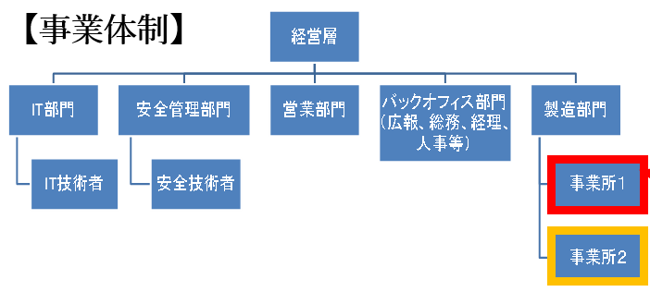
制御系セキュリティの個別性と共通性(1)
制御対象や事業内容
は異なっても、
ネットワーク構造や組織構造は、大差ない
警察
【外部】
公共団体
JP-CERT
【事業体制】
Notes:
制御系セキュリティを考えるとき、制御対象はいろいろです。
しかし、制御対象を管理するために、
コントローラを用いて、コントローラを計装ネットワークで管理し、
さらに、MESなどの生産系ネットワーク、社内ネットワークとつながるという
この構造には一般性があると思います。
また、部門の名称は、企業ごとに異なるかもしれませんが、
企業に必要な機能としては、けっこう共通ではないでしょうか。

Slide 14
制御系セキュリティの個別性と共通性(2)
・攻撃対象の構成やリスクで有効なサイバー攻撃
・インシデント対応時の連絡内容
は事業所により異なるが、
・制御系へのサイバー攻撃の方法
・組織的なインシデント対応の方法
には、共通性が期待できる。
Notes:
ネットワークのどの部分からサイバー攻撃を受けるとか、
インシデント時に、どの担当からどの担当にどんな連絡をしなければならないとか、
事業所ごとの違いもありますが、
ある程度、共通性も期待できます。

Slide 15
事業所に適した演習作成の問題点
自分の事業所での異常時がイメージできないと
演習の効果は期待しづらいが、
具体的な想定をしようとするほど
・事業所独自のものになる。
・様々なシナリオがありうる。
開発労力は膨大になるし、
どれだけ演習してもきりがないと感じるのでは。
セキュリティ対策が進展すると、
演習シナリオもそれに応じて変化すべき。
既存のものを簡単なアレンジで
独自の演習にできるとありがたい。
事業所の数も多いのに、そこでまた、
たくさんの演習を
開発！！
せっかく作った演習は、流用できてほしい。
Notes:
違いをできるだけ、簡単なアレンジで吸収して、
せっかく努力してつくった成果を
自分だけでなく、他の人も
演習を新たに企画するときに、
活用できるという枠組みを考えています。

Slide 16
演習ベースとなる攻撃シナリオの選定
想定する演習は2種類
①現状が不足している点に気づくための擬似体験
②導入した対策の実効性を確認するための疑似体験
どちらにしても、定まったシナリオ通り動くドリルではなく、参加者の判断を求めるものにしたい。
どんなサイバー攻撃で
どんなトラブルが生じるか
さまざまなシナリオが
考え得る。
16
Notes:
演習は、どんなことに気づいてもらいたいかによって、シナリオがかわりますが、
演習の狙いは、大別してこの２つだと考えています。
現状で不足している点にきづくための疑似体験と
導入した対策の実効性を確認するための疑似体験です。
どちらにしても、手順を理解するドリルではなく、
参加者が想定外の事態でも適切に判断できるための訓練であるべきだと考えています。

Slide 17
演習ベースとなる攻撃シナリオの選定
想定する演習は2種類
①現状が不足している点に気づくための擬似体験
②導入した対策の実効性を確認するための疑似体験
どちらにしても、定まったシナリオ通り動くドリルではなく、参加者の判断を求めるものにしたい。
どんなサイバー攻撃で
どんなトラブルが生じるか
さまざまなシナリオが
考え得る。
そもそも想定しきれないが、
体験を活かせる演習とするには、
複数の想定は、こなす必要がある
17
Notes:
いろいろあるし、そもそも想定しきれませんが、
体験を活かせる演習とするには、
いくつかの想定は、こなす必要があるのではないかと考えています。

Slide 18
制御系サイバーインシデント対応演習推進システム
Tsurumai Go!
ゲーム形式
  パソコンを用いたゲーム形式で実施しやすい
  ゲームで利用するシナリオデータの入れ替えが可能
    各社の違いをデータの入れ替えによって埋める
  ゲーム中の挙動が記録でき、すぐに振り返りができる。
ロールプレイング形式
  当事者として組織的対応を体験する
    参加者はそれぞれ別の対応者(運転課長、計装課長 ..etc)を担う
    発生した事態に対して参加者間で連携し、組織的対応を進め、
    事態の収束を図る
Notes:
そこで、われわれが開発したのが、TsurumaiGO!と名付けた
演習を推進するためのゲームです。
演習をコンピュータゲーム形式にすることで実施しやすくなると考えています。
そして、ゲームで利用するシナリオデータを入れ替えることで、
事業所の差異を吸収したいと考えています。
さらに、コンピュータゲームにすることで、
参加者の挙動を記録でき、すぐに振り返ることができます。

Slide 19
演習実施構成
演習ゲームサーバー
による応答
チャット入力
Notes:
この演習は、組織間の連携が重要なテーマなので、
各組織の代表で他の組織と連絡する担当者の役割を
参加者に、担っていただきます。
そして、各セクション間の連絡は、
ゲームが自動応答でこなすことにします。
参加者は、コンピュータを通じて、連絡を取り合います。

Slide 20
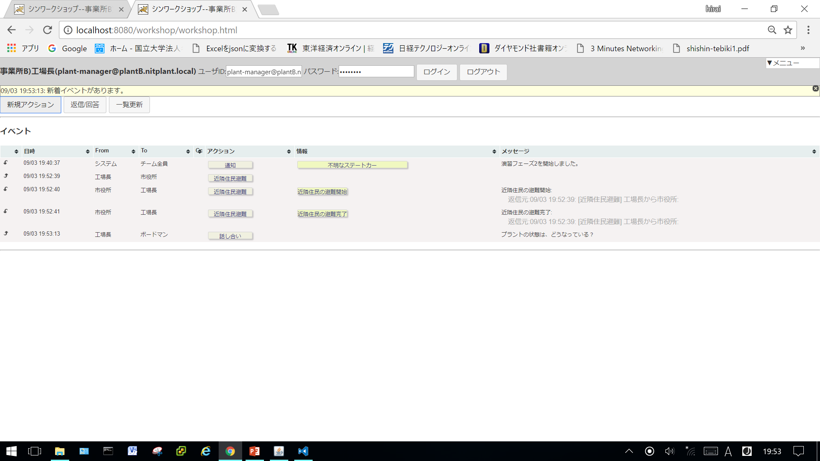
参加者用演習コンソール
重要なアクション候補はあらかじめ用意されていて、
「通知」や「話し合い」などの内容は、
キーボードで打ち込む
アクションの選択
標準的なインシデント対応は、用意されたアクションの選択で実現でき、
用意されていない問い合わせには、「わからない」などの返答をデフォルトで設定し対応
20
Notes:
各参加者のコンピュータ画面は、このようになっています。
情報が、画面に表示され、それをもとに状況の進展を理解し、
アクションを選択することで、自分からの指示や報告を他へ通知します。

Slide 21
参加者用演習コンソール
シンプルなインターフェイスだからこそ
演習シナリオのカスタマイズがしやすい
重要なアクション候補はあらかじめ用意されていて、
「通知」や「話し合い」などの内容は、
キーボードで打ち込む
アクションの選択
標準的なインシデント対応は、用意されたアクションの選択で実現でき、
用意されていない問い合わせには、「わからない」などの返答をデフォルトで設定し対応
21
Notes:
メールのようなシンプルなインターフェイスで、
３Dのアニメが動いたりしませんが、
シンプルだからこそ、
いろいろな事業所で、
ことなるシナリオで実施できる
汎用性が確保できると考えています。

Slide 22
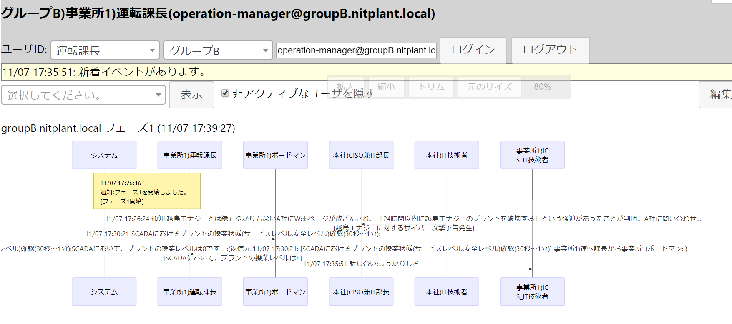
振り返りシートの出力
ゲーム終了後、すぐに、実施された連絡の様子が出力でき、
この出力を用いた演習の振り返りが実施できる。
22
Notes:
ゲーム終了後、すぐに、参加者全員で、振り返りができます。
この振り返りこそが、演習に重要で、
自分たちの行動が見える化できることで、
本来は、どうすべきだったという議論を具体的に行うことができ、
セキュリティ対策の充実につながります。
また、異なるチームでの実行結果を比較することで、
ベストプラクティスなどの議論も可能になります。

Slide 23
演習で用いるシナリオ例(1)
適切に対応しないと火事が発生する
製造現場だけががんばっても
被害が拡大し、
大事故も発生！！
Notes:
このゲームのシナリオは、ここにしめすように、各役割の間の連絡の進展として表現されます。
上に役割、下向きに時間で、サイバー攻撃者が、どのような事態を引き起こそうとしているかというシナリオと
うまく対応できるとしたらというシナリオを、ゲームを企画するときに用意すると、
ゲームでは、その間の状況が発生するようになります。
このシナリオの場合、うまくいかなければ、
製造現場だけががんばっても被害が拡大して、大事故も発生してしまう」ことを学習できます。

Slide 24
演習で用いるシナリオ例(2)
組織間で適切に連動することで、操業は早期復旧し、大事故は防止
うまく連携するには、
それぞれの文化で通じる用語ではだめ
うまく連携して
サイバー攻撃を遮断できれば、大事故は
防ぐことができるかも
Notes:
また、製造担当同士では、ポンプがキャビってるとか、
ネットワーク担当同士では、パケットのFromのIPアドレスが
とかいうと端的に伝わっても、
他の部署と連携するためには、別の表現にして
伝える必要があるとか、
うまく連携して、通信を遮断できれば、大事故を防ぐことがきる
とか勉強できます。

Slide 25
演習コンソールの使い方
Notes:
それでは、これから、TsurumaiGO!の利用方法を説明させていただきます。
皆様、二人で1台という環境で恐縮ですが、
ここから、コンピュータを触りながら、確認していただけますでしょうか。

Slide 26
説明の流れ
演習コンソール画面の見方
演習コンソール画面の使い方
演習コンソール概要
注意事項
環境構築
Notes:
スキップ

Slide 27
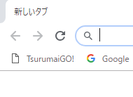
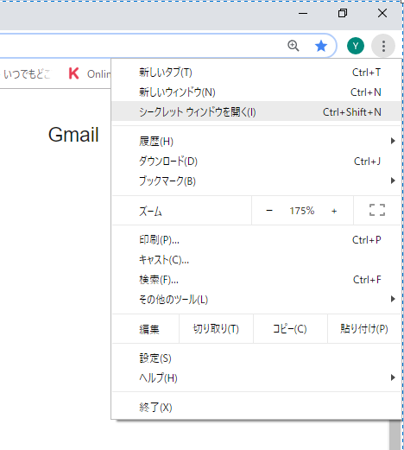
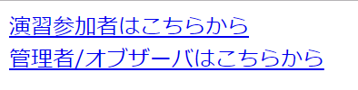
環境構築
Googleの右上の：
をクリック
Google Chromeを
シークレットモードで開く
ブックマークされている「TsurumaiGO」を
クリックしてアクセス
下の画面が表示されることを確認
Notes:
それでは、これから、TsurumaiGO!の利用方法を説明させていただきます。
このページの手順はすでに行われているはずですが、
説明させていただきます。
まず、Google Chromeを起動します。
そして、右上のみつの点が縦に並んだアイコンをクリックして、
「シークレットウインドウを開く」を選択します。
これは、過去の履歴を利用せずにブラウザを利用するという設定です。
そして、開いた画面で、上のメニューバーにある
TsurumaiGOというブックマークをクリックしてください。
これで、ゲームのサーバーにアクセスします。
実は、そのサーバーというのは、こちらに並んでいるPC群で、
MacでもWindowsでも、実施できるとようになっています。

Slide 28
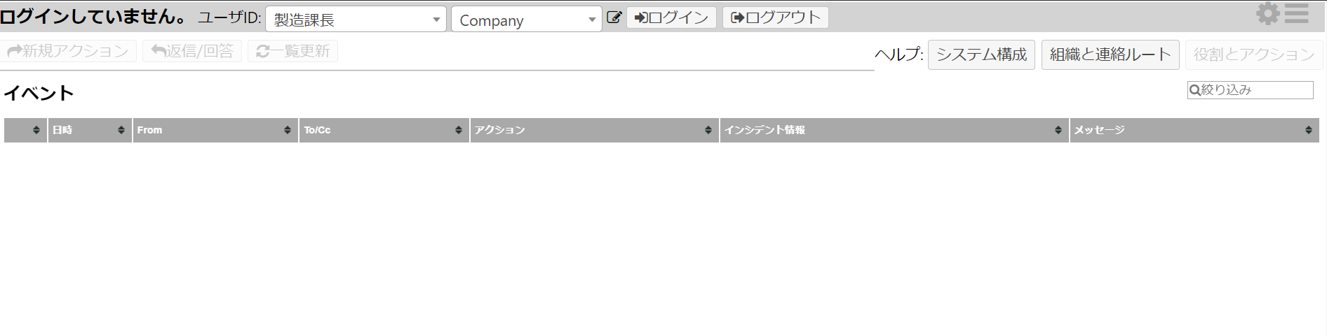
ログイン 1/3
「演習参加者はこちらから」をクリック
下の画面が表示されることを確認
Notes:
この画面が開いていると思いますが、
「演習参加者はこちらから」をクリックしてください。
すると、このような画面がでるはずです。

Slide 29
ログイン 2/3
ユーザーを選択し、ログイン
(*ゲーム開始前に改めて役割決めを行うため、班内で競合しないよう仮決めして下さい。)
Notes:
各PCにすでに役割をしめした紙が置いてあると思います。
製造課長、計装課長、IT課長、工場長を、画面のユーザーIDの横の三角をクリックして、選択してください。

Slide 30
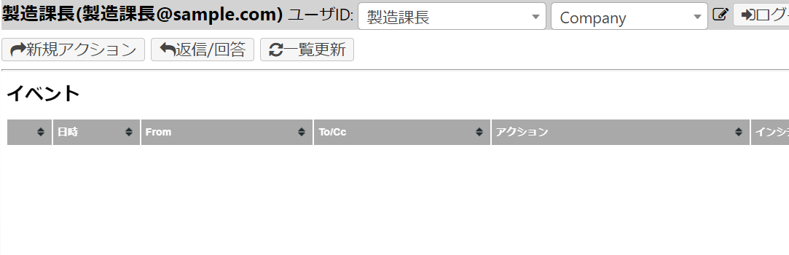
ログイン 3/3
下の画面の下線箇所を確認し、
自身の役割が表示されていることを確認
Notes:
ログインしますと、このように、ユーザーIDの左に、役割名が表示されるはずです。

Slide 31
説明の流れ
演習コンソール画面の見方
演習コンソール画面の使い方
演習コンソール概要
注意事項
環境構築
Notes:
スキップ

Slide 32
演習コンソールでできること
関係者とのコミュニケーション
  ①指示
    部下や上司、他部署に対して、対応の指示を行うこと
    ゲームのストーリー展開に影響あり
  ②報告・連絡
    対応の過程で得たインシデントに関する情報を、部下や上司、他部署と情報共有すること
    「③相談」との違いは、オフィシャルであること
    ゲームのストーリー展開に影響あり
  ③相談
    対応者間で状況認識や意思決定の在り方に関する相談を行うこと
    「②報告・連絡」との違いは、アンオフィシャルであること
    ゲームのストーリー展開に影響なし
以降は、上記の3点をまとめて「アクション」と呼びます。
Notes:
つぎにこのコンソールできることを説明させていただきます。
関係者とのコミュニューケーションがメインですが、
コミュニケーションには、ここに挙げる3種類があります。
指示と報告・連絡は、あらかじめ用意されたアクションを選択するもので、
その選択のタイミングよってゲームのストーリ展開に影響します。
相談は、参加者同士で、情報交換することで、
参加者の行動には有効ですが、
サーバーからの自動応答には影響しません。

Slide 33
演習コンソールの位置づけ
Notes:
スキップ

Slide 34
演習の構成
演習コンソール画面の見方
演習コンソール画面の使い方
演習コンソール概要
注意事項
環境構築
Notes:
スキップ

Slide 35
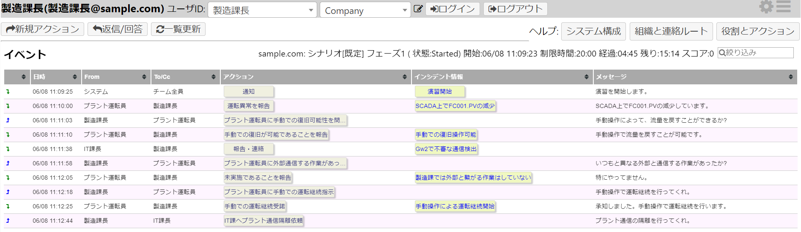
演習コンソール画面の見方
- 演習コンソールの基本画面
イベントトレイ
Notes:
スキップ

Slide 36
演習コンソール画面の見方
- イベントの種類
① システム通知(システムからの通知)
EX. 演習開始、演習終了
② 送信アクション(自身から他へのアクション)
EX. 部下への指示、他部署への報告・連絡
③ 受信アクション(他から自身に対するアクション)
EX. 同僚からの指示、他部署からの報告・連絡
Notes:
スキップ

Slide 37

演習コンソール画面の見方
- イベントの見方 （1/７）
イベントの構成要素(画面の左から順に)
①送受信 ②日時 ③From ④To;CC ⑤アクション
⑥インシデント情報 ⑦メッセージ
①
②
③
④
⑤
⑥
⑦
①送受信
受信
送信
Notes:
情報を受けたり、送ったりするのが、この画面ですが、
左端欄が、受信か送信かを示す個所になります。

Slide 38
演習コンソール画面の見方
- イベントの見方 （2/７）
②日時
  アクションを受信した日時、もしくはアクションを送信した日時
③From
  アクションの送信者(自身が実施したアクションであれば、自身が表示される)
④To;CC
  To:アクションの宛先(自身が受けたアクションであれば自身が表示される)
  CC:アクションの知らせ先
②
③
④
Notes:
そして、各情報の時刻、From.Toの情報はここに現れます。

Slide 39
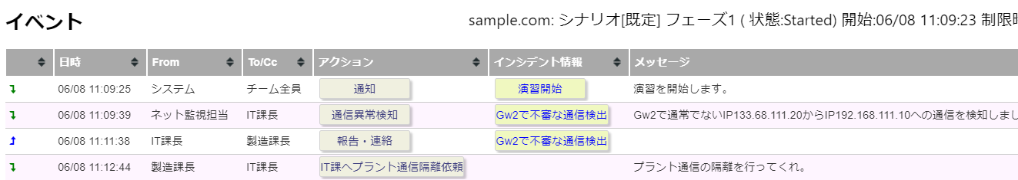
演習コンソール画面の見方
- イベントの見方 （3/７）
⑤アクション：
指示、報告・連絡の場合：コミュニケーションの内容
相談、通知の場合：コミュニケーションの識別子
Notes:
そして、どんなアクションかが、この欄で、右に、具体的なメッセージが表示されます。

Slide 40
演習コンソール画面の見方
- イベントの見方 （4/７）
⑥インシデント情報
  イベントに付随する情報
    指示情報
      プラント停止指示 等
    報告情報
      プラントの運転状況 等
Notes:
スキップ

Slide 41
演習コンソール画面の見方
- イベントの見方 （5/７）
⑦メッセージ
  コメント
  (返信/転送されたイベントの場合、）返信元
Notes:
スキップ

Slide 42
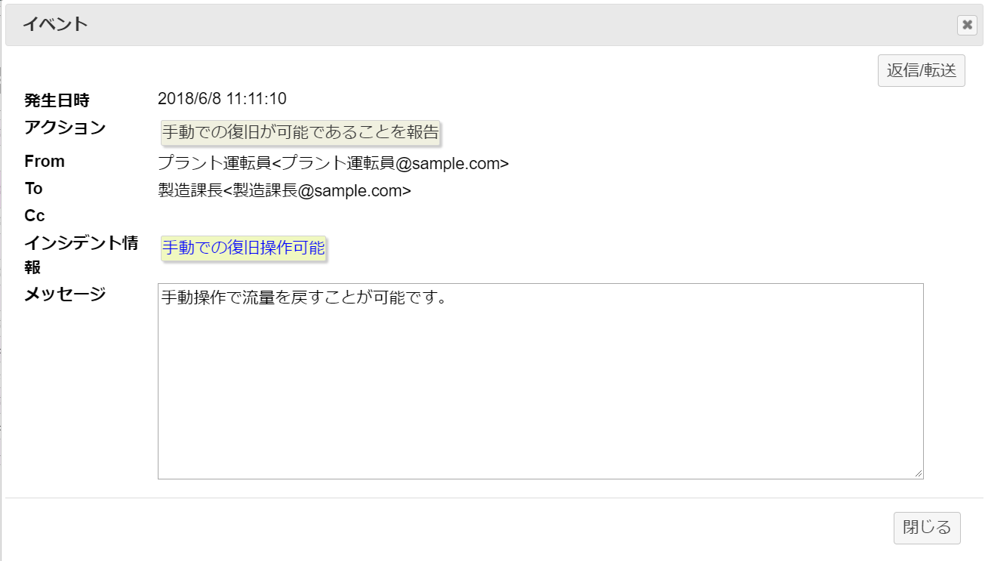
演習コンソール画面の見方
- イベントの見方 （6/７）
任意のイベント上で、ダブルクリックすると、
Boxが開き、イベント内容を見ることが出来る
Notes:
任意のイベントの上で、ダブルクリックすると、このようなボックスが開き、
イベントの詳細をみることができます。

Slide 43
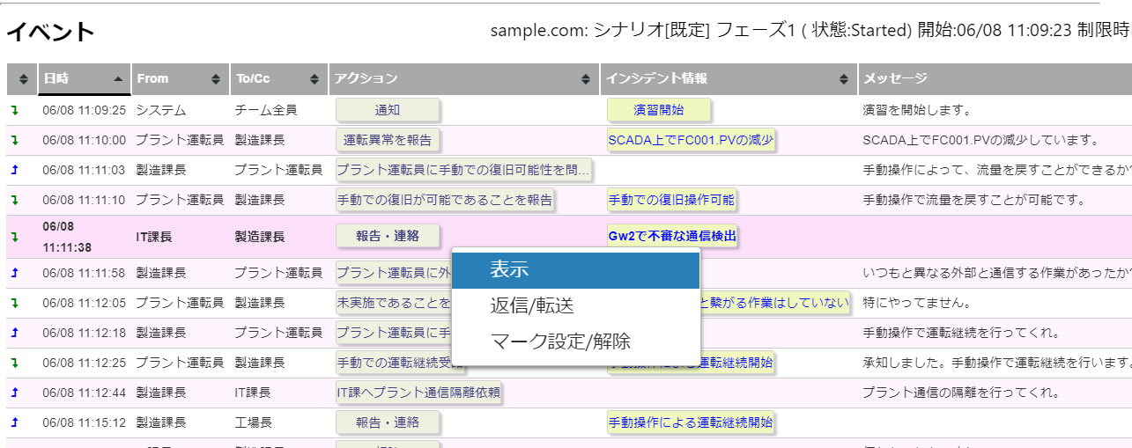
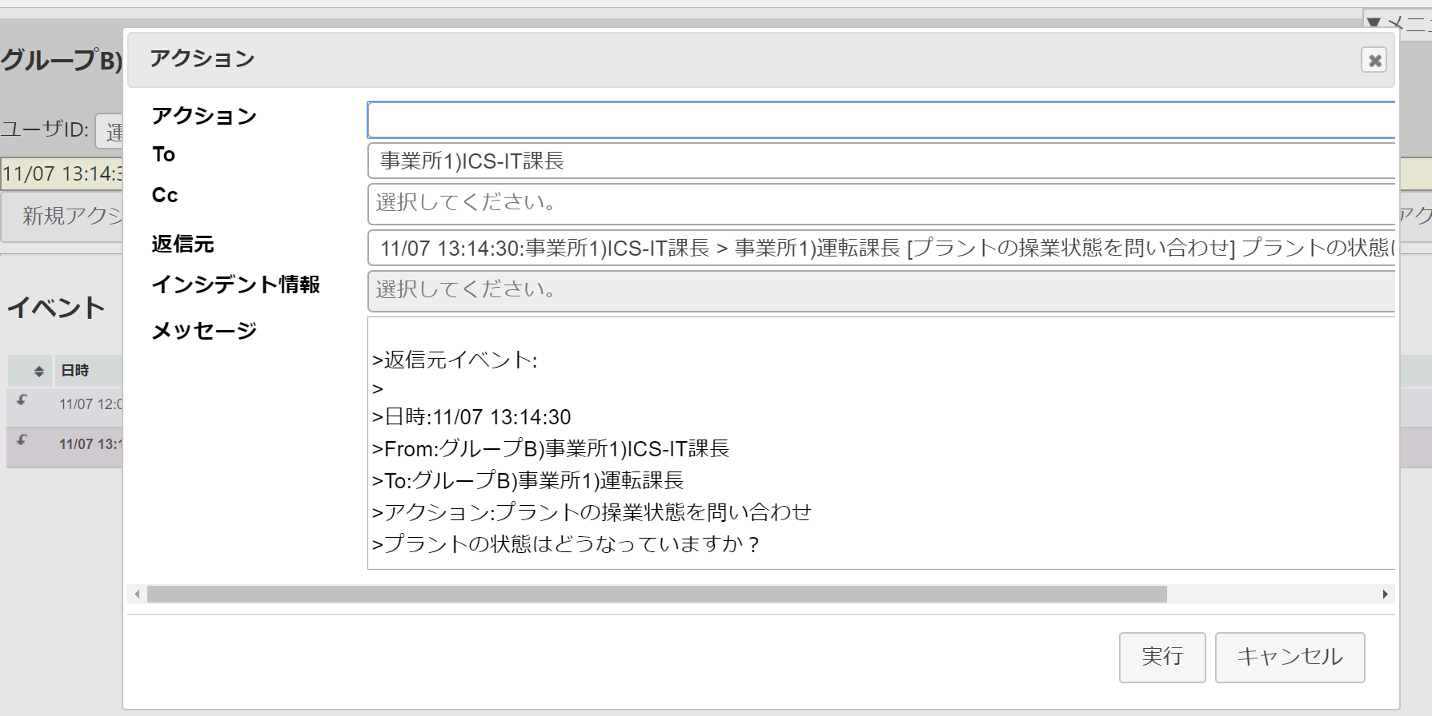
演習コンソール画面の見方
- イベントの見方 （７/７）
閲覧したいイベント上で、①右クリックし、②表示をクリックすると、
Boxが開き、イベント内容を見ることが出来る
①
①
②
Notes:
イベントは、右クリックして表示を選択することでも、見ることができます。

Slide 44
説明の流れ
演習コンソール画面の見方
演習コンソール画面の使い方
演習コンソール概要
注意事項
環境構築
Notes:
スキップ

Slide 45
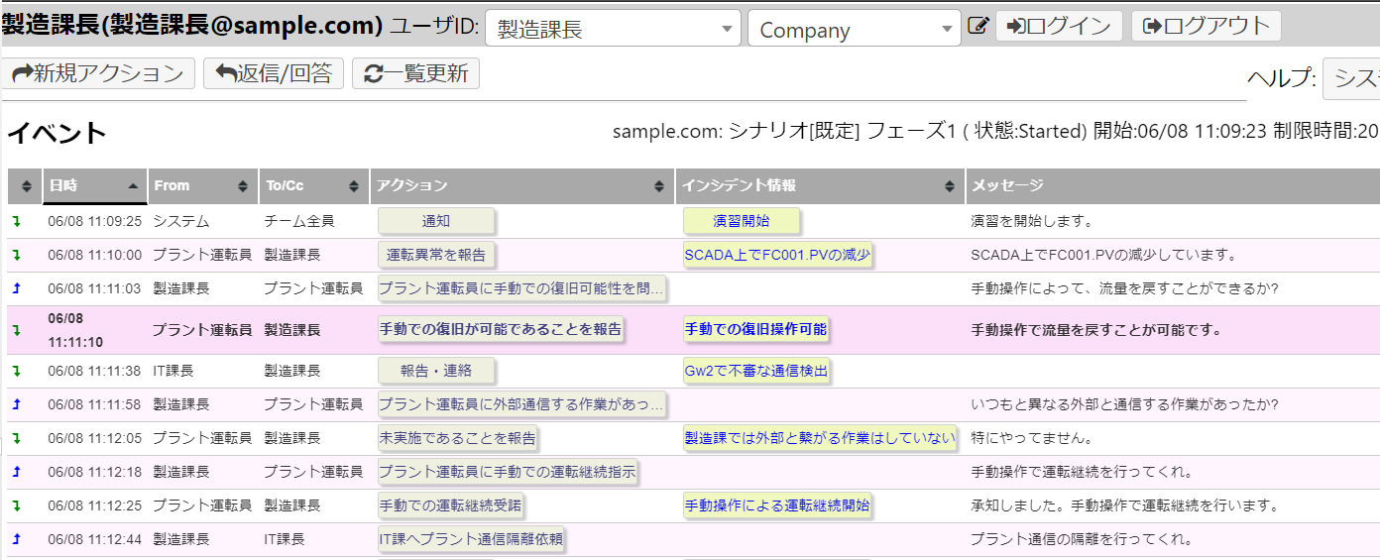
演習コンソール画面の使い方
- 新規アクションの作成方法
イベントトレイの上にある「新規アクション」をクリック
Notes:
新規アクションは、基本的には、この個所をクリックして選択します。

Slide 46
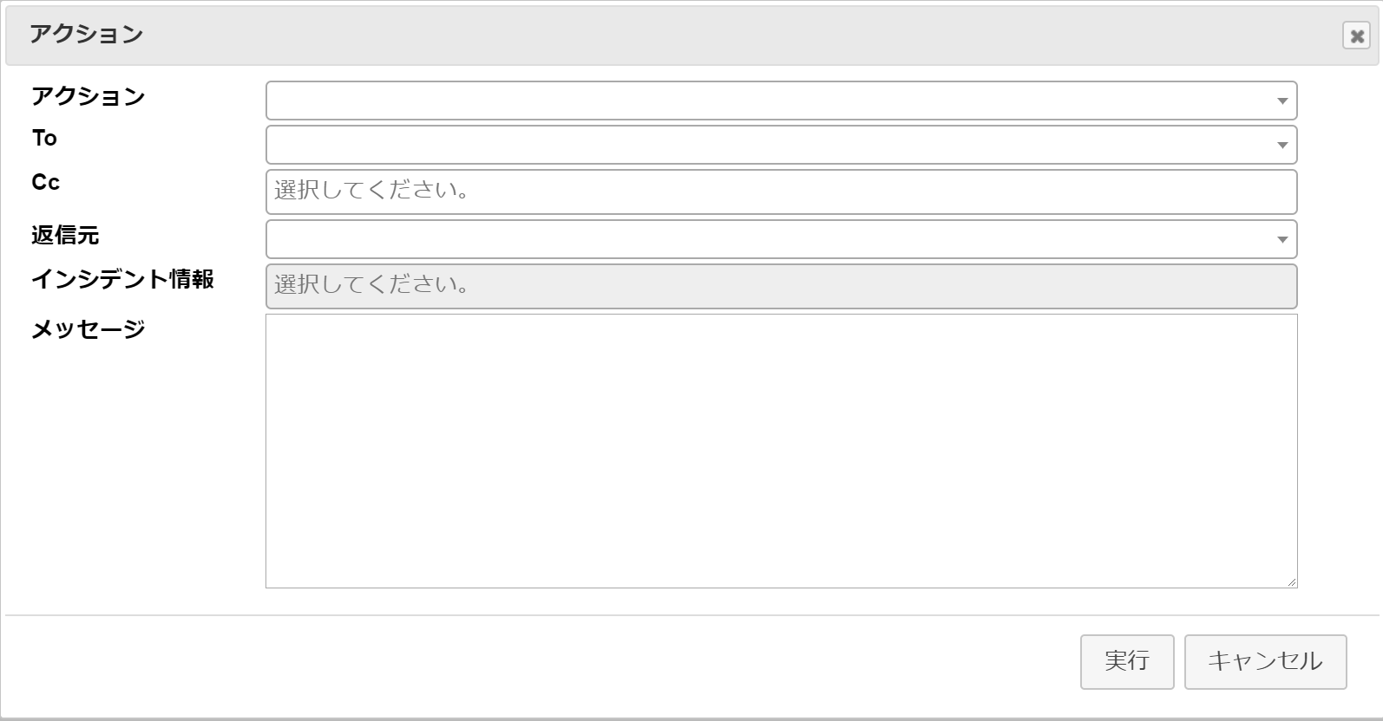
演習コンソール画面の使い方
- 新規アクションの作成方法
下のようなBoxが開く
Notes:
スキップ

Slide 47
演習コンソール画面の使い方
- Box作成手順
アクションの選択
Toの選択
CCの選択
返信元の選択
インシデント情報の選択
メッセージの入力
「実行」をクリック
Notes:
新規アクションは、この画面で、これらの項を選んでいきます。

Slide 48
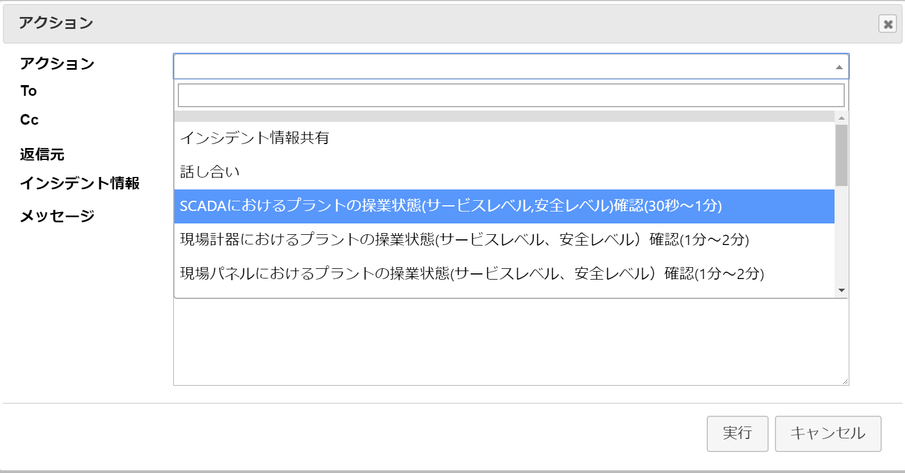
Box作成手順
①アクションの選択(必須)
選択できるアクションは状況に応じて、
どんどん増えます！！
3種類のアクションから一つ選択
  「 (指示・報告連絡に関する)各ロール固有のコミュニケーション 」
  「相談」
アクション一覧にある
「報告連絡」
は使用禁止！！
Notes:
アクションの項では、ここに示すように選択リストが現れます。
このリストは、ゲームの進行と共に変化します。

Slide 49
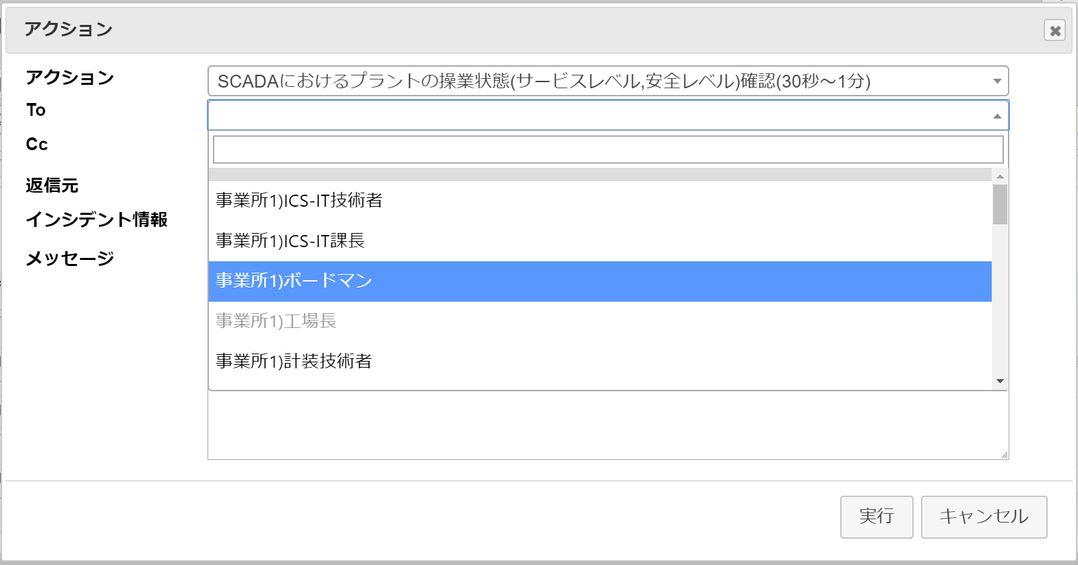
Box作成手順
②Toの選択(必須)
①で宛先まで記載された
アクションを選択した場合は
その宛先を選択してください
アクションの宛先を指定
  Toに指定できるのは一人のみ
Notes:
スキップ

Slide 50
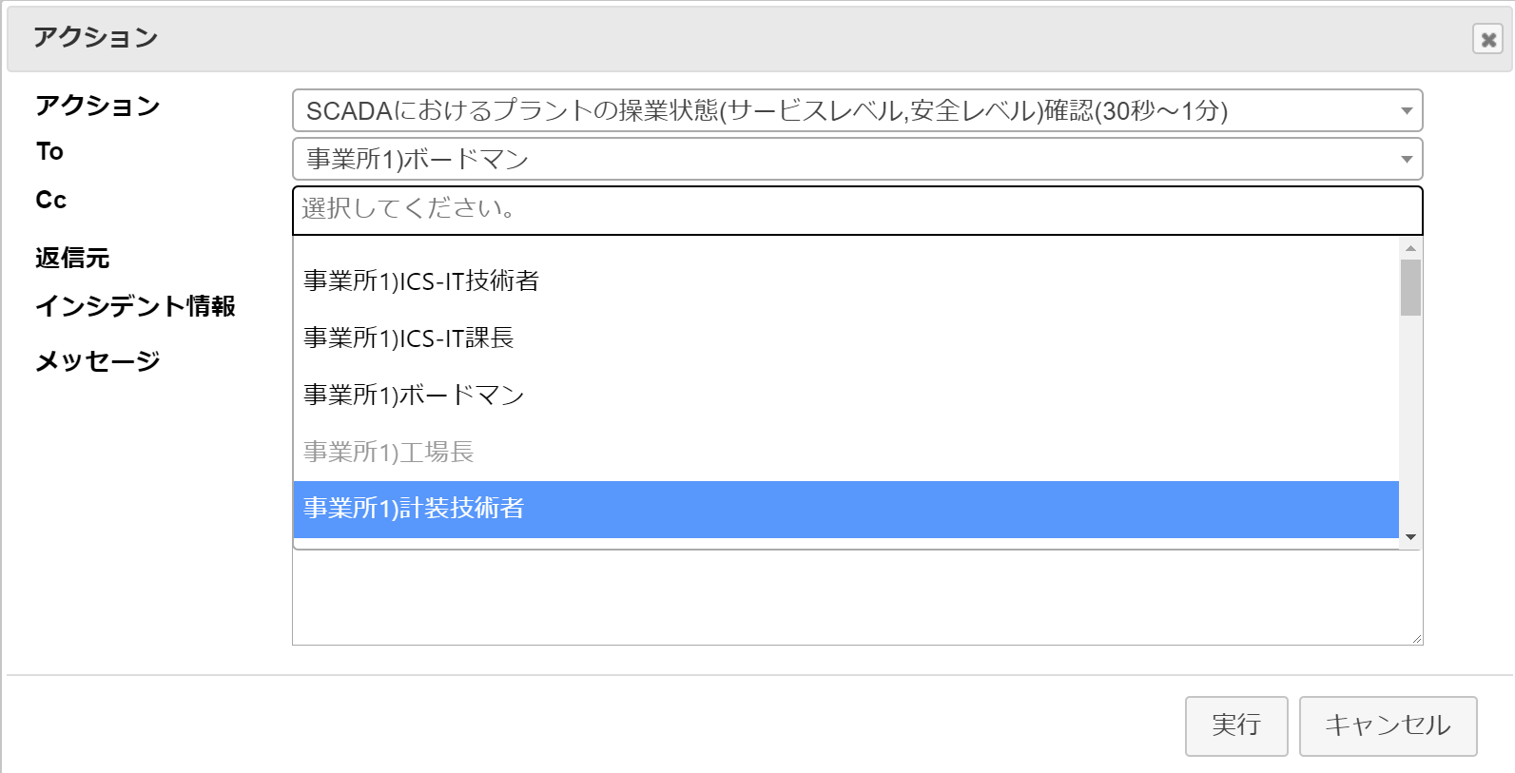
Box作成手順
③ CCの選択(任意)
アクションを知らせたい宛先を指定
何人でも指定可能
Notes:
スキップ

Slide 51
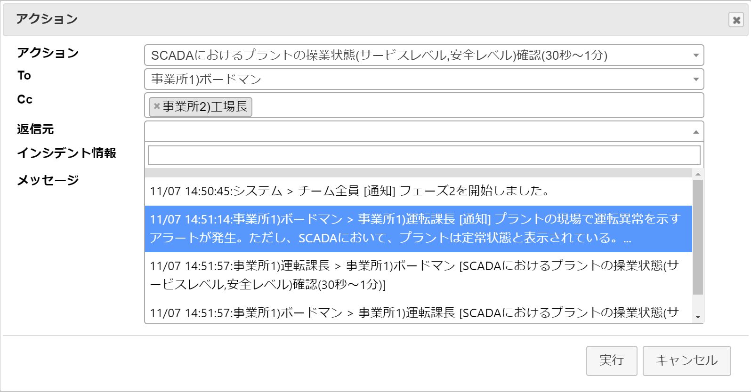
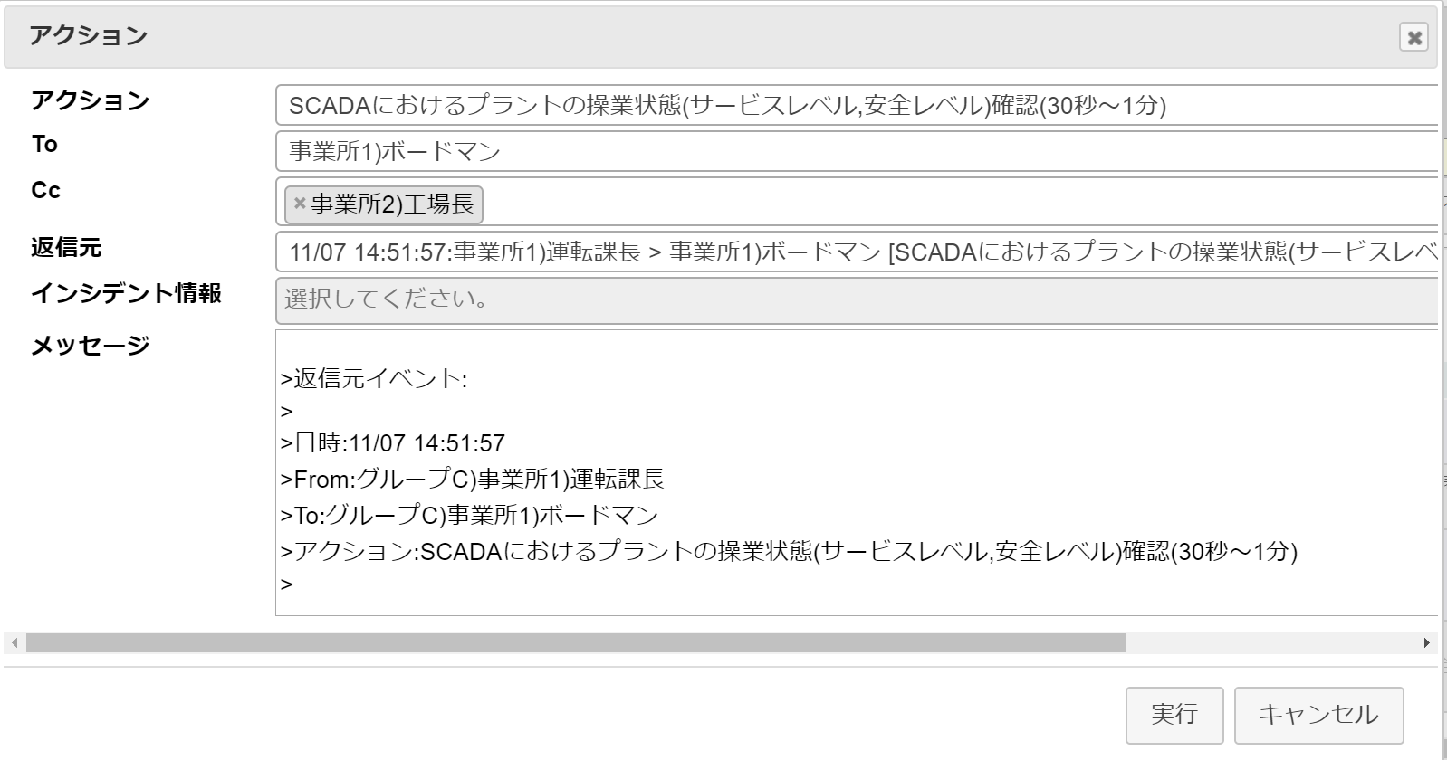
Box作成手順
④返信元の選択
作成するアクションが、他者のアクションに対する返信の場合にのみ
その返信元を指定
選択すると、メッセージに自動で入力される
転送元としても、利用可能
Notes:
スキップ

Slide 52
Box作成手順
④返信元の選択
作成するアクションが、他者のアクションに対する返信の場合にのみ
その返信元を指定
選択すると、メッセージに自動で入力される
転送元としても、利用可能
返信・転送は
よりやりやすい方法があるので、そちらを利用
下さい！！
Notes:
スキップ

Slide 53
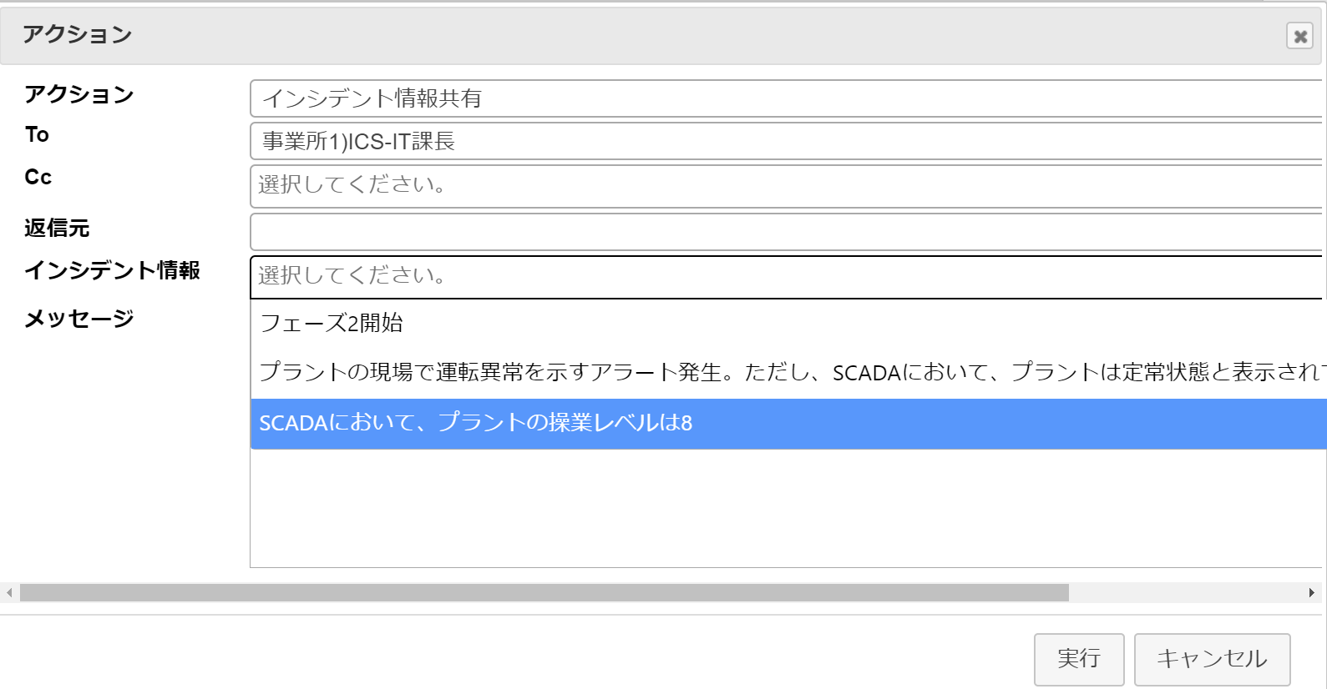
Box作成手順
⑤インシデント情報の選択
アクションとして「報告・連絡」を選択した場合にのみ利用
インシデント情報をクリックすると、これまでの対応過程で得た
全てのインシデント情報が一覧表示される
共有したいインシデント情報を選択(複数選択可能)
Notes:
インシデント情報の選択は、
アクションとして、報告・連絡を選択した場合にのみ利用します。

Slide 54
Box作成手順
⑤インシデント情報の選択
アクションとして「報告・連絡」を選択した場合にのみ利用
インシデント情報をクリックすると、これまでの対応過程で得た
全てのインシデント情報が一覧表示される
共有したいインシデント情報を選択(複数選択可能)
勝手に選択されるため、
今回は無視して下さい！
Notes:
スキップ

Slide 55
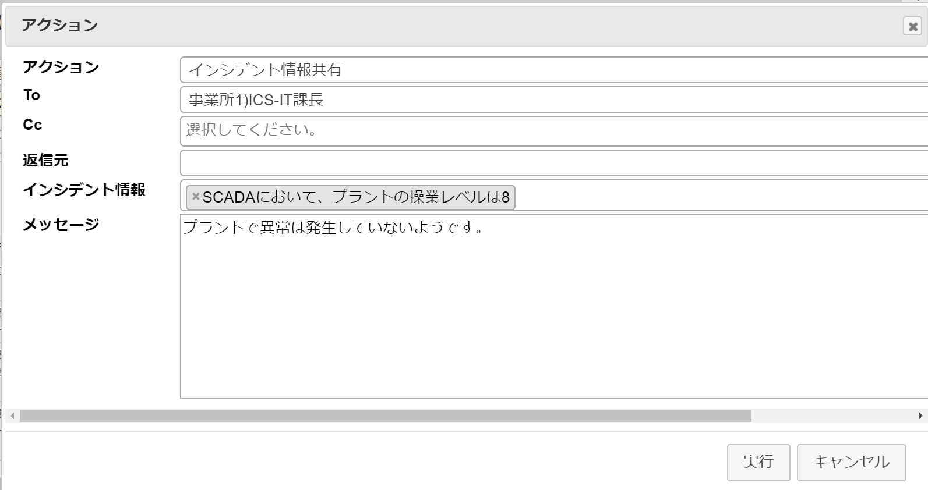
Box作成手順
⑥メッセージの入力
アクションとして「相談」を選択した場合、必須
「相談」以外のアクションでも、必要に応じて入力可能
  部署間のプロトコル合わせ 等
「①アクションの選択」時に
自動的に入力される場合もあります！
Notes:
アクションとして「相談」を選択した場合には、ここに必ず入力してください。

Slide 56
返信/転送の作成方法 その1
①イベントトレイから返信/転送したいイベントを選択
  濃いピンクに変わる
Notes:
返信したいイベントをクリックすると、濃いピンクに変わります。

Slide 57
返信/転送の作成方法 その1
②返信/回答をクリック
Notes:
その上で、返信回答をクリックしていただくと、返信用のボックスが現れます。

Slide 58
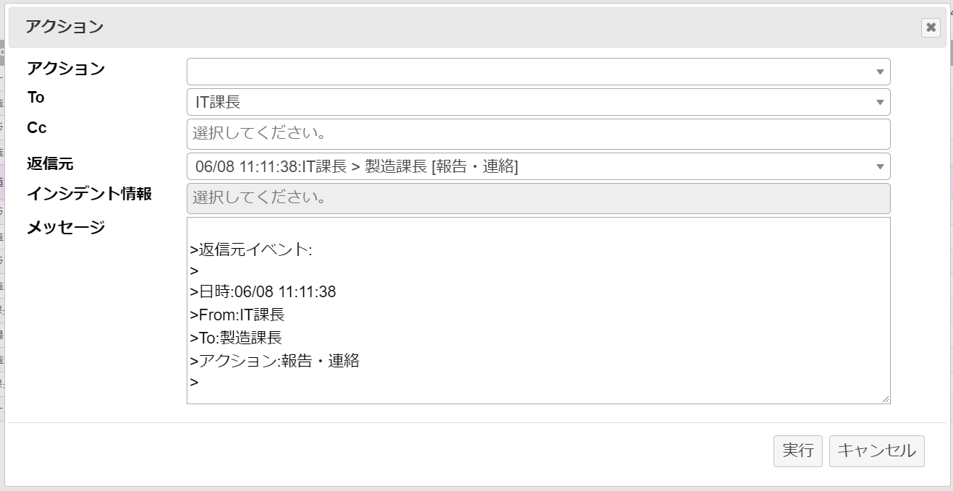
返信/転送の作成方法 その1
③Boxが開く
  To及び返信元は、指定済み
  メッセージにも、返信元の情報が入力済み
Notes:
そして、メールの要領で入力して、実行してください。

Slide 59
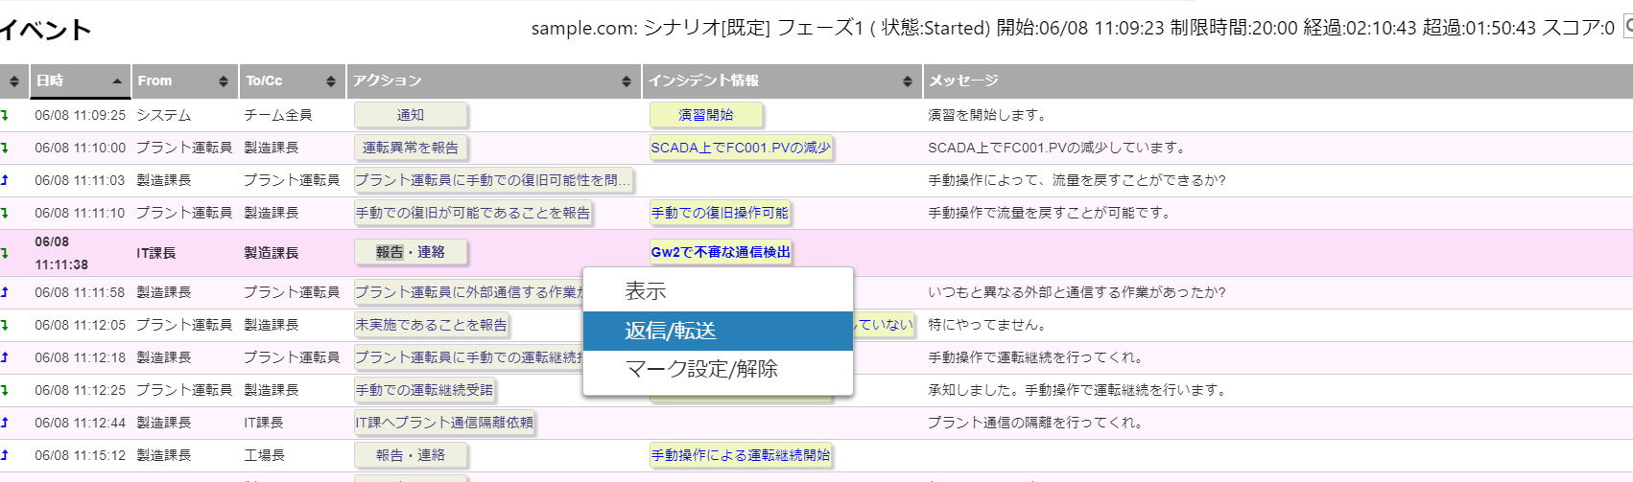
返信の作成方法 その２
返信したいイベント上で、①右クリックし、②返信/転送をクリックすると、
Boxが開き、イベント内容を見ることが出来る
①
②
Notes:
スキップ

Slide 60
その他
イベントの(時系列順の)並びは、入れ替え可能
  日時の▼をクリック
Notes:
ゲームを進める上で、重要な機能があります。
それは、表示の順番の入れ替えです。
ゲームが進むと、下に情報が加わるモードにしていると、
更新された情報が見えなくなるかもしれません。
ぜひ、新しい情報が上に追加されるモードにしてください。

Slide 61
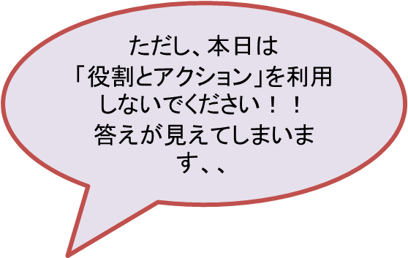
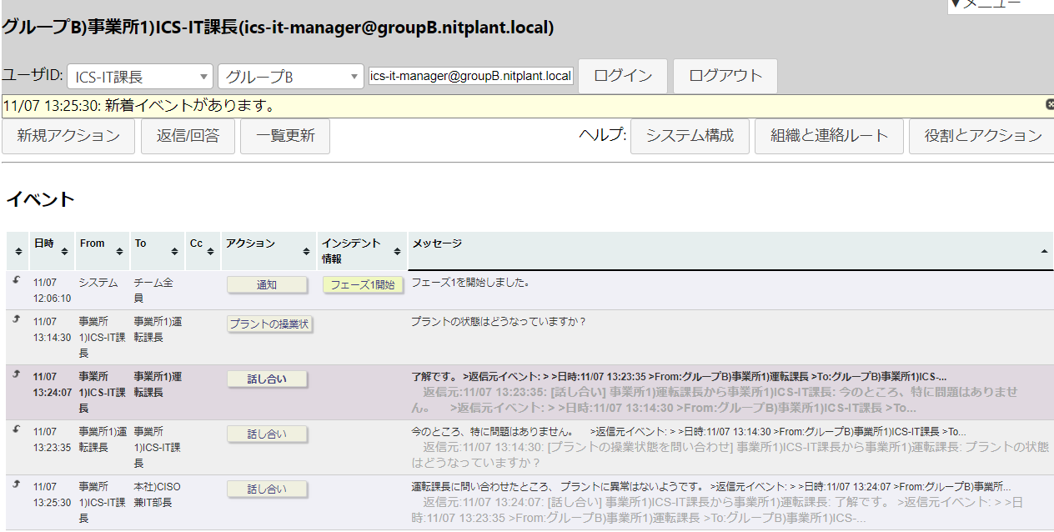
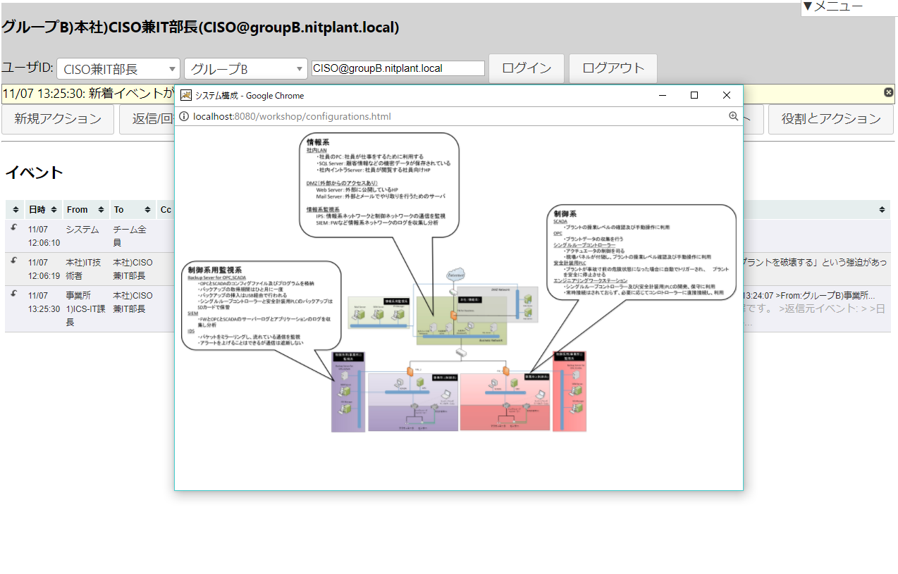
その他：前提条件の参照機能
前提条件の参照が可能
  ヘルプ：「システム構成」「組織と連絡ルート」「役割とアクション」をクリックすると
  前提条件のBoxが開く
Notes:
スキップ

Slide 62
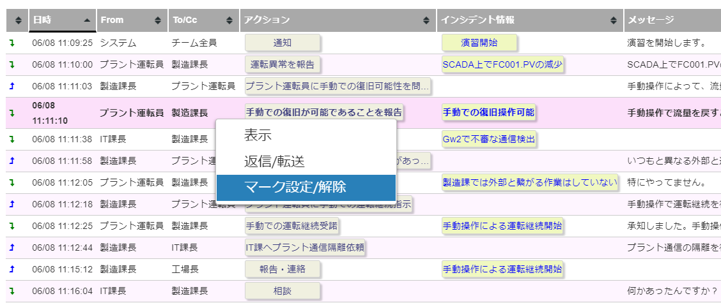
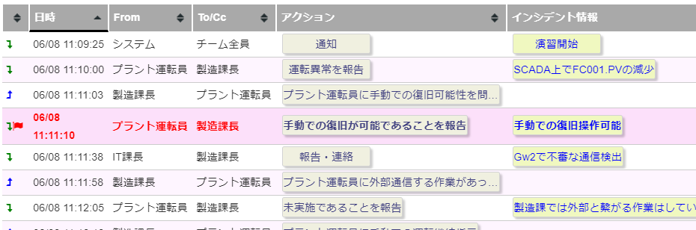
その他：マーキング機能
重要なイベントは、マークすることが可能
  マークしたいイベント上で①右クリックし、②マーク設定/解除をクリック
①
②
Notes:
スキップ

Slide 63
その他：絞り込み機能
検索欄にワードや数字を入力すると、
それに該当するイベントのみが表示される。
Notes:
スキップ

Slide 64
説明の流れ
演習コンソール画面の見方
演習コンソール画面の使い方
演習コンソール概要
注意事項
環境構築
Notes:
スキップ

Slide 65
注意事項
ブラウザの更新ボタンをクリックしないこと
  イベントトレイ上の「一覧更新」をクリックする
  もし、クリックした場合は再度ログインしてください
Notes:
イベントの一覧を更新したいときには、必ず、イベントトレイ上の「一覧更新」を選択してください。
ブラウザの更新ボタンを押してしまうと、ログインしなおす必要が生じてしまいます。

Slide 66
注意事項：アクションに関して
一度アクションを実行すると取り消すことはできない！！
  一つのアクションの実行がその後の対応に重大な影響を及ぼす可能性がある。
  迅速ながらも、慎重な意思決定を。
アクションカードはどんどん増えます！！
  イベントを受信した際には、注意深くアクションの欄の見てください。
  見落としが重大事故発生の原因になるかもしれません。
アクションカードの「報告連絡」は使用しないで下さい！
Notes:
スキップ

Slide 67
注意事項：自動応答ユーザーに関して
CC:自動応答ユーザーに対して、指示、報告・連絡を行った場合
  自動応答ユーザーは返答しません
  自動応答ユーザーに返答を求める場合はToで指定してください
To: 自動応答ユーザーに対して、相談を行った場合
  自動応答ユーザーは何も返答しません
シナリオが想定していないアクションを自動応答ユーザーに対して行った場合
  「こちらの対応範囲外です。」と返答されます
Notes:
自動応答ユーザーに情報を送るときには、
必ずToの宛先に指定してください。
CCでは、自動応答は行いません。

Slide 68
振り返りシート
Notes:
スキップ

Slide 69
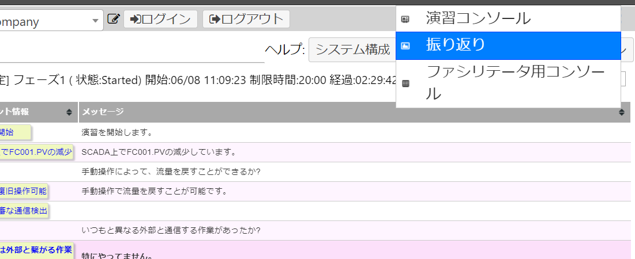
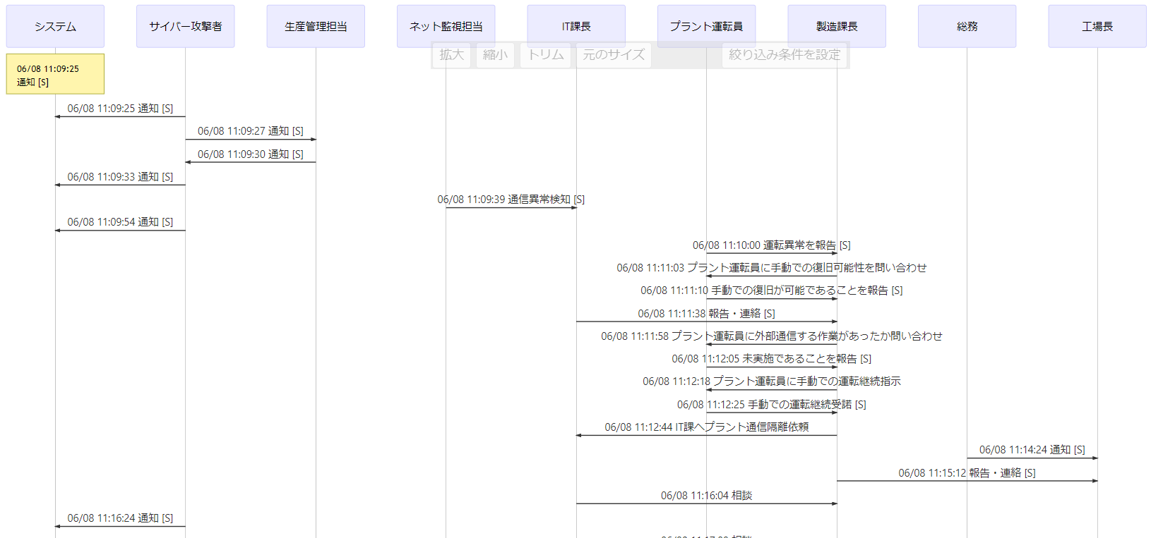
振り返りシート出力方法
右上のメニューより振り返りをクリックすると、ワークフローが表示される
Notes:
スキップ

Slide 70
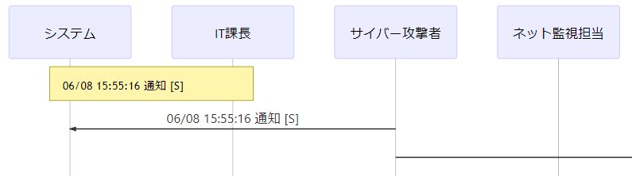
振り返りシートの見方
Actor名
Actor全員に対してのメッセージ
矢印が出ているActorから
矢印の先があるActorへ
メッセージを送ったことを示す
Notes:
スキップ

Slide 71
これから、
演習を体験していただきます。
Notes:
それでは、これから演習を始めます。

Slide 72

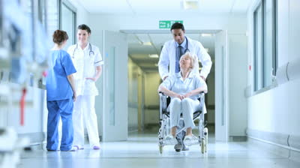
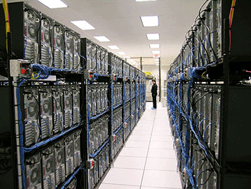
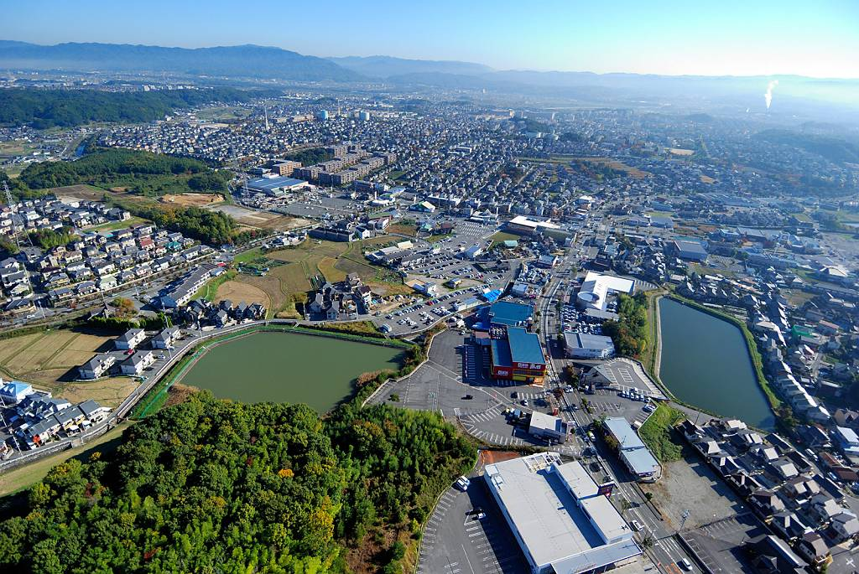
演習対象企業
http://www.koshienergy.co.jp/
地域冷暖房サービス会社（２つの事業所を展開）
主な顧客は市町村・病院・オフィスビル群・
データセンターなど
Notes:
今回、様々な業種が集まられている機会での演習なので、
自分ところとは話が違うと思われるとは思いますが、
この演習ゲームの機能を理解する機会と、ご理解ください。
ですから、演習の結果は気になさらないでください。
まず、対象とします仮想企業、
越島エナジーについて解説します。
地域冷暖房の会社で、２つの市で事業展開しています。
顧客には、病院やデータセンターやオフィス群をかかえるインフラ業者です。

Slide 73
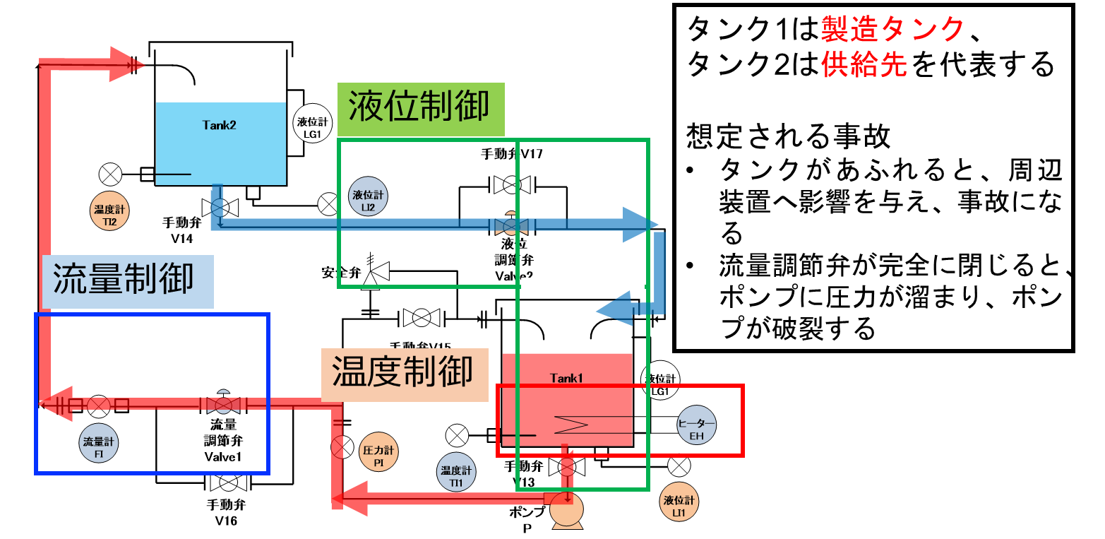
越島エナジーが保有するプラント
～温水循環システム～
Notes:
そのシステムは、シンプルで、水をヒータで温めて供給します。
工場では液位と温度を保って、顧客の希望の流量を提供します。
こちらのタンクは、顧客群を示しています。

Slide 74
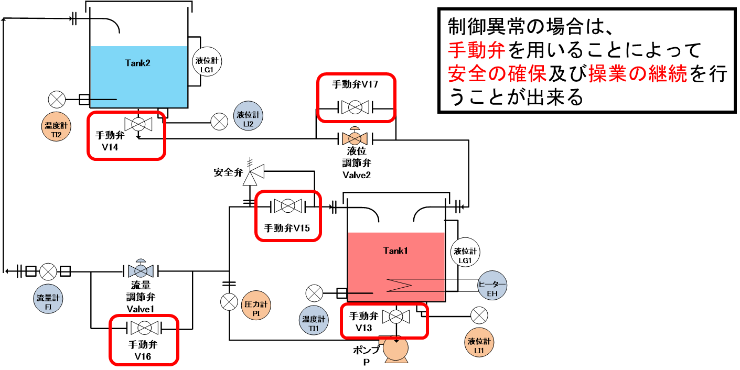
手動弁
ヒント
運転異常時には、
何はともあれ
まず手動弁操作で
安全確保！！
Notes:
このシステムには手動弁が用意されていて、
自動運転もできますが、
コントローラを止めても手動弁で操作をできます。
電力や鉄道にヒアリングを行ったとき、
明治より手動で運転していたシステムに
自動システムを乗せた形になっていて、
いざとなったら、手動で対応できるとの意見をいただきましたので、
この機能を装備しています。

Slide 75
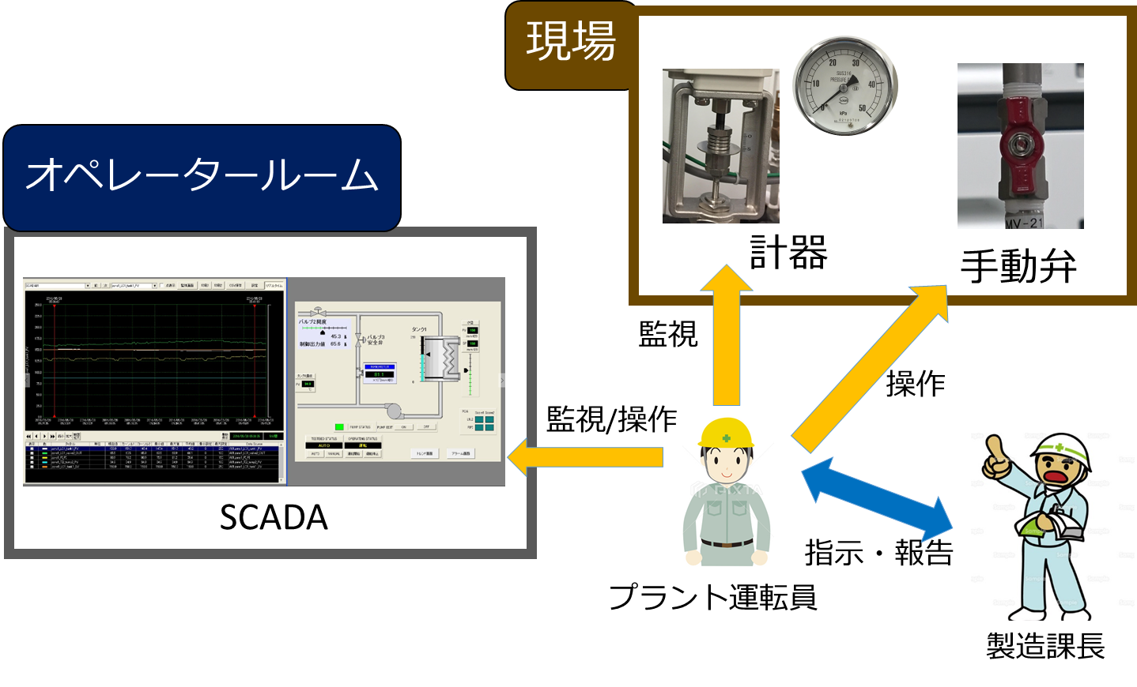
運転体制のイメージ図
Notes:
運転体制は、プラント運転員がオペレータルームでSCADAの画面を監視操作し、
現場では、計器を確認し、手動弁を操作します。
製造課長は、その運転員に指示を送り、報告を受けます。

Slide 76
ネットワーク構成
ヒント
サイバー攻撃時には、
何はともあれ
まずGW遮断で
セキュリティ確保！！
工場１
工場2
Notes:
ネットワークは、社内ビジネス系と各事業部の生産系のネットワークで構成されていて、
ゲートウェイで遮断できるようになっています。
コントローラやセンサーの管理は計装課が担当していて、
すべてのネットワークは、本社のIT担当が監視しています。

Slide 77
担当して頂くロール(赤枠)
工場長
製造課長
計装課長
生産管理担当
総務
プラント運転員
計装エンジニア
設備課長
IT課長
ネット監視担当
他工場長
組織構成
工場1
本社
工場2
JPCERT
顧客
I-SAC
消防
地方自治体
外部組織
演習での担当
Notes:
今回、参加者は、製造課長、計装課長、IT課長、工場長を分担していただきます。

Slide 78
役割
工場2
本社
工場長
  工場2の責任者
  重大な意思決定を行う
製造課長
  プラントの操業及び
  安全の責任者
  プラント運転員に指示を出す
プラント運転員
  製造課長の指示に従い作業を行う
計装課長
  計装機器(OPC,SCADA,コントローラ)の管理責任者
  計装機器の保守運用を行う
計装エンジニア
  計装課長の指示に従い作業を行う
生産管理担当
  工場2の生産管理を
  管轄する
設備課長
  設備(ポンプ、タンク等)の管理責任者
  設備の保守運用を行う
総務
  顧客窓口業務等を行う
IT課長
  ITシステムの保守運用及びサイバーセキュリティに関わる業務を
  統括する
ネット監視担当
  IT課長の指示に従い作業を行う
他工場長
  工場1の責任者
顧客
  越島エナジーのサービス提供(家庭、病院、データセンター等)
JPCERT
  業界にセキュリティインシデントに関する情報の周知を行い、
  インシデント対応に関するアドバイスを行う組織
I-SAC
  同じ業界の民間企業同士でサイバーセキュリティに関する情報を共有し、業界全体の防御力を高めることを目指す組織
工場1
外部組織
Notes:
各役割は、このシートに示しています。

Slide 79
連絡体制
連絡体制
Notes:
スキップ

Slide 80

ゲームを開始する前に
各班で話し合い、役割を決めてください。
Notes:
スキップ

Slide 81
ゲームを開始する前に
前提条件
  ゲームは平和な日常から始まります。
ゲーム時間
  10分
目標
  参加者間で効果的な連携、及び的確な意思決定行い、インシデントを収束させてください。
Notes:
それでは、ゲームを始めます。
時間は10分です。
今回、全体を60分で納めるために、
過度の加速になっているかもしれません。
終了後の振り返りが重要なので、
よく理解できないなりに、進めていただくことになるかもしれませんが、
どうぞ、お許しください。

Slide 82
演習シナリオの概説
セキュリティ対策の必要性に気づいてもらいたい場合には、
シナリオの打ち合わせはなく、ゲームを開始するが、
今回、時間が短いので、開始前に、あらましを解説する。
深刻な被害を防ぐように、各担当で、対応いただきたい。
サイバー攻撃：外部からの侵入型
ねらい：越島エナジーのビジネス破綻
１．フィッシングサイトを開設
２．社員に内部からアクセスさせ、通信トンネルを設置
３．制御監視システム（SCADA)に侵入
４．暖房サービスを停止
５．ポンプを破壊し、復旧の長期化
６．他工場においては、空焚きにより火災発生
Notes:
シナリオをあらかじめ説明せずに演習を始めることもありますが、
今回は、時間が短いこともあり、
シナリオをあらかじめ説明します。
これは、我々の研究室で、実際の装置でデモを行っているシナリオなのですが、
まず、フィッシングサイトを解説します。
その後、社員に企業内部からアクセスさせ、通信トンネルを設置します。
さらに、制御監視システムSCADAまで侵入します。
そのうえで、暖房サービスを停止させ、
さらに、ポンプを破壊し、復旧の長期化を図ります。
さらに、他工場へも攻撃を広げ、そちらでは、空焚きにより火災を発生します。
以上の攻撃が深刻化しないように、各担当で対応いただきます。

Slide 83
振り返りシート
Notes:
ゲームは終わりました。
これから、振り返りを行いたいと思います。

Slide 84
振り返りシート出力方法
右上のメニューより振り返りをクリックすると、ワークフローが表示される
Notes:
右上の横棒が3本並んでいる部分をクリックして、
振り返りを選択してください。
すると、このような表示が現れます。
左には、サイバー攻撃者も現れ、どのタイミングで
だれからだれに、どんな連絡をしたというのが表示されます。

Slide 85
振り返りシートの見方
Actor名
Actor全員に対してのメッセージ
矢印が出ているActorから
矢印の先があるActorへ
メッセージを送ったことを示す
Notes:
矢印の上で、クリックすると、その連絡のさらに詳細な情報が表示されます。
皆さんで、振り返りの表示をみて、サイバー攻撃者を含む、
自分以外のメンバーの挙動も確認したうえで、
どう行動すべきだったのか、議論してみていただけませんでしょうか。
このような具体的な行動が見える化できると、
インシデント対応の検討を共通の意識で
具体的に進められることが理解いただけますでしょうか。

Slide 86
シナリオを入れ替えながら、頻度高く実施できる
シナリオ作りは解説できませんでしたが、開発に協力させていただきます。
このゲーム実施システムは、無償で公開する予定です。
データを共有して、みんなで普及を促進することを願っております。
なにとぞご協力いただきますようお願いします。
Notes:
このシナリオを入れ替えながら、頻度高く実施できそうなことも感じていただけるとありがたく存じます。
シナリオを作成するところは時間がないので、解説できませんでしたが、
興味をもっていただければ、開発にも協力させていただきたいと考えています。
このゲームの実施システム自体は、無償で公開する予定です。
データを共有して、みんなで普及を促進するということを企画していますので、
なにとぞご協力いただきますようお願いします。

Slide 87
お問い合わせ、ご意見は
下記までお願いします。 inquiry@manage.nitech.ac.jp
解説情報などは、以下に置いています。
http://www.manage.nitech.ac.jp/Security/
大文字のS ↑
本日は、ありがとうございました。
Notes:
お問い合わせ、ご意見は、
インクリー アットマーク マネージ ドット ナイテック ドット エーシー ドット ジェイピー
までお願いします。
解説情報は、
ダブルダブルダブル ドット マネージ ドット ナイテック ドット エーシー ドット ジェイピー
スラッシュ 最初が大文字のSのセキュリティ
に置いています。
本日は、どうもありがとうございました。

